Slide 1
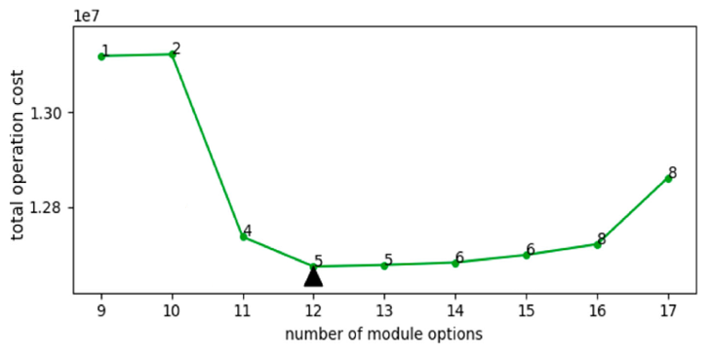
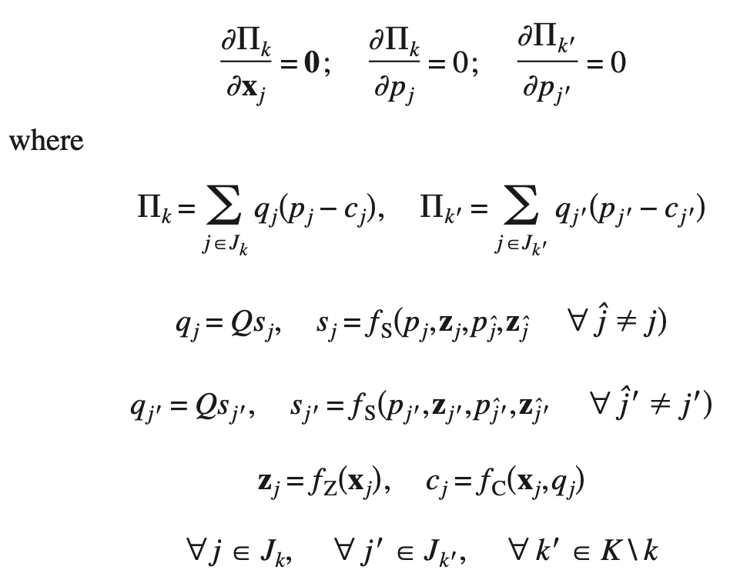
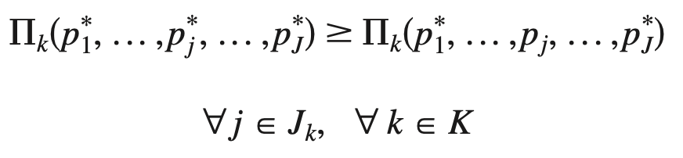
기존 제품들을 고려한 상황속에서 NPFD with SCM
1) New product family design + SCM (module selection & module integration)
신규 제품군
Development cost & setup cost
Procurement cost & wholesale cost
신규 제품군만 고려
2) NPD and competitive market decision (short-run) - Nash (Stackelberg) equilibrium
경쟁자가 가격 변동을 가능한 상황속에서
NPD 를 어떤 attribute 와 price로 판매
➔ 경쟁자가 아닌 기존 제품이라면?
Notes:
Shiau, Ching-Shin Norman, and Jeremy J. Michalek. "Optimal product design under price competition." Journal of Mechanical Design 131.7 (2009).
너무 둘다 아직은 경영학적인 세팅이다.
위에 것은 신규 제품군이 모두를 대체한다 + 다음에 만들어질 모듈들은 모두 새롭게 만들어야 함 등.
경쟁자 라는 상황이긴 허나, 기존 제품군들을 고려하여, 기존 제품들의 가격을 변경 + 신규 제품의 attribute 설정 ➔ 그러나 cost 부분이 단순 function 이자 fixed.
신제품을 만듬 + 기존 제품의 가격을 재설정하는 문제를 풀어 보는건 어떨까?

Slide 2
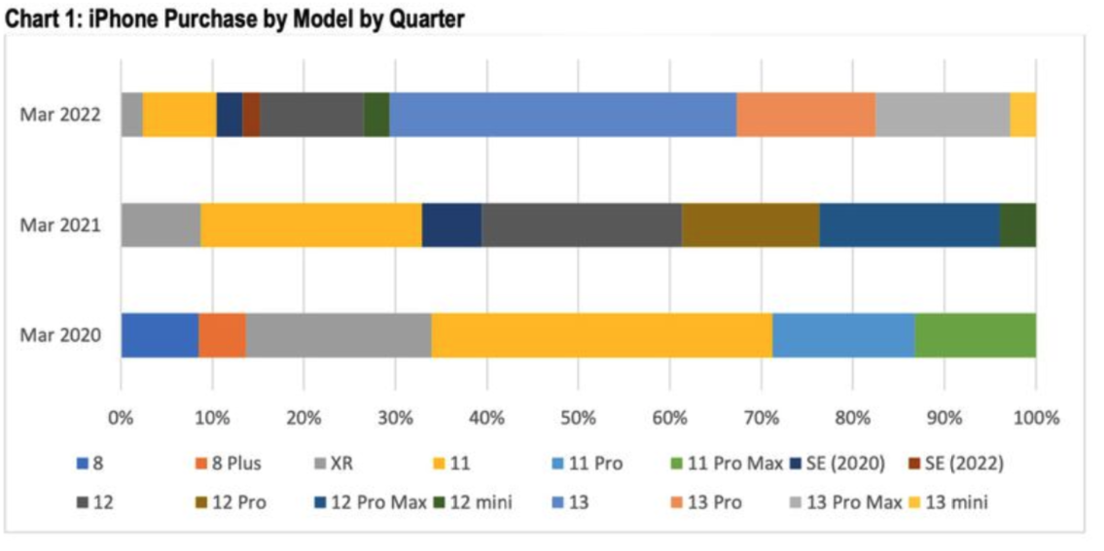
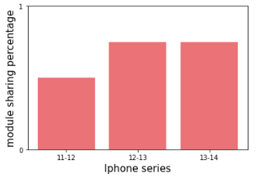
실제 사례 : i-phone
ex) game consoles, camera, laptops, TV, 가전
연도 | 가격
2020 | 990,000
2021 | 850,000
2022 | 690,000
2023 | x
∑ profit(기존) + profit(신규)
주요 모듈 12개 중
실제로) 기존 제품들에 사용된 module instance를 쓰면,
1) development cost
2) Wholesale cost (quantity discount price)
3) set-up cost (switching cost)
등의 이유로 기존 module instance을 사용하는 경우가 많다.
신제품군 product attributes
메모리
네트워크
카메라
배터리 충전
생체인식
방수
+
기존 제품 가격 재설정
전체 수익 최대화
∑ profit(기존) + profit(신규)
Notes:
사견을 좀 뺴고, 실제 사례 이므로,
실제 제품에 대한 ㅖ시를 통해, [사견과 fact를 분간해라]
단종이 될 수 있는 2가지 특징에서 / 맨처음에 생각하고자 했던 것과 괴리가 발생

Slide 3
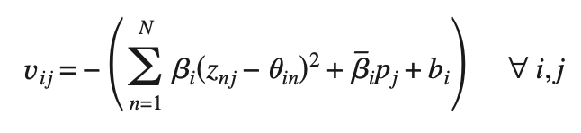
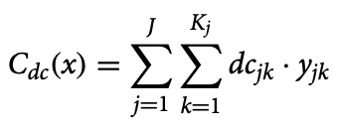
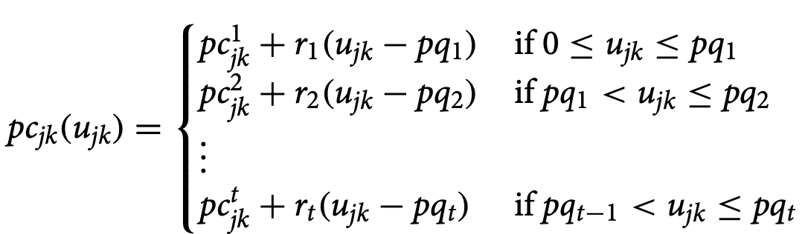
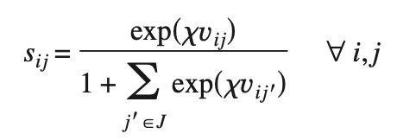

Maximize π = ∑ (∑ q_{ij}(p_{ij}-c_{ij}))
Decision variable :
P_{1t} = J_{A}(X_{1t},p_{1t}) , P_{2t} = J_{A}(X_{2t},p_{2t}) , P_{3t} = J_{A}(X_{3t},p_{3t})
i j
X_{1t}, p_{1,t-1}
P_{1,t-1} = J_{A}(X_{1,t-1},p_{1,t-1}) P_{1,t-2} = J_{A}(X_{1,t-2},p_{1,t-2}) P_{1,t-3} = J_{A}(X_{1,t-3},p_{1,t-3})
Market share
Supply chain
- 신규 제품의 product attribute
- 기존 제품의 price
- 신규 제품의 module selection
- Market share 변동 → cost 변화
- u_{ij} = f(z₁ , z₂ , z₃ ,…,p_{ij})
(1) Minimum order quantity
m_{jk} ≥ ß
-
discontinued
(2) Minimum unit profit ratio
(p_{j} – c_{j}) ≥ α
( α≥0 )
- m_{jk} = ∑ (q_{i} s_{ij})x_{ijk}
i=1
신규 제품의 Market share 증가 : q_{ij} ↑
module instance 공용화 : c_{ij} ↓
Functional coupling
: path
↑ ↓
π = ∑ (∑ q_{ij}(p_{ij}-c_{ij}))
: iteration
Feasible solution
i j
Notes:
구조화룰 해보고자 진행중.
위에 두개의 market share 와 supply chian이 상대적으로 제품공학적인 느낌이 떨어져서,
실제 module selection에 호환이 안되는 즉, coupling / compatibility 관게를 추가적으로 고려하여 feasible solution을 이끌고자 했다.

Slide 4
Market share
- order quantity of each module (instances)
Market share
Module share
m_{jk} : module instance k of module j
x_{ijk} : whether m_{jk} is used at market i
Utility function은 f(z, p)
Product attribute
Product price
ß : Minimum order quantity
m_{jk} = ∑ (q_{i} s_{ij})x_{ijk}
i=1
➔
Discontinued constraint
Minimum order quantity
Multi-logit of utility
m_{jk} >ß
If not all m_{jk} >ß in product :
it is discontinued
q_{i} : whole quantity of market i
iteration
Notes:
사견을 좀 뺴고, 실제 사례 이므로,
실제 제품에 대한 ㅖ시를 통해, [사견과 fact를 분간해라]

Slide 5

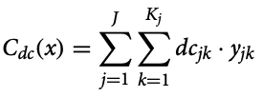
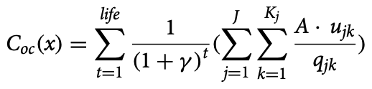
Supply chain cost (고민중인 상황)
- trade-off between commonality and differentiation
Supply chain cost
Unit product cost
π_{j} = ∑ q_{ij}(p_{ij}-c_{ij})
1) New instances development
i
j 제품 단위 수익 감소
➔ P_{ij} ↓ & c_{ij} ↑
2) 여러 instance 생산
➔
Discontinued constraint
Minimum unit profit ratio
다양한 instance → cost 상승
(p_{j} – c_{j}) ≥ α
( α≥0 )
3) Linear quantity discount
If j^{th} product is not profitable
it is discontinued
Market share changed
Notes:
여기서의 핵심은,
결국, 이것도 고려하고 저것도 고려하겠다가 아닌,
앞단에서 어떤 선택을 하는지에 따라, commonality 와 differentiation의 차이로 인해 비용들이 달라질텐데,
그로 인해서 제품에 들어가는 cost가 달라짐.

Slide 6
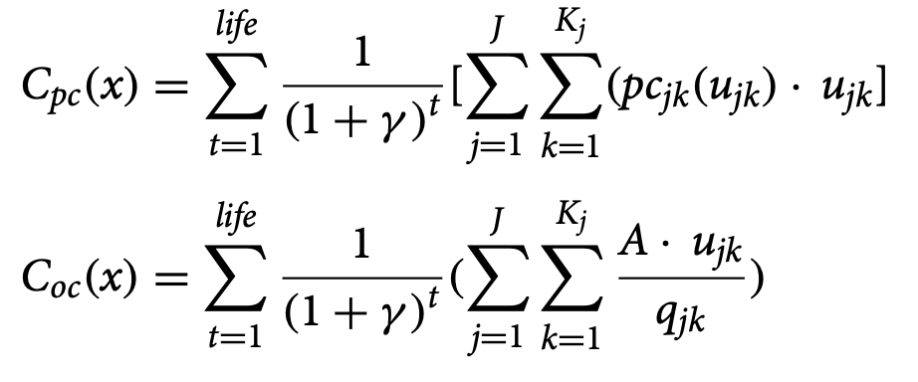
New product module selection
P_{1,new} = J_{A}(X_{1,new},p_{1,new})
P_{2,new} = J_{A}(X_{2,new},p_{2,new})
SCM cost
P_{3,new} = J_{A}(X_{3,new},p_{3,new})
- New instances
- commonality
profit
Co-optimize
two parties’ decision
π = ∑ (∑ q_{ij}(p_{ij}-c_{ij}))
Market share
i j
P_{1,old} = J_{A}(X_{1,old},p_{1,old})
P_{2,old} = J_{A}(X_{2, old},p_{2,old})
P_{3,old} = J_{A}(X_{3, old},p_{3,old})
Existing products price setting
Trade-off
- Market share vs supply cost
- Development vs procurement
Minimum order quantity
Notes:
방법론은 전체 LP 수리계획으로 일단 식을 작성하되,
너무 고려사항이 많으니, 그에 대한 나의 search algorithm (D-separation / graph neural network를 통한 최적화) 알고리즘을 통해 문제를 접근한다.
효과) 기존 제품들의 생산유무 결정 / 더 좋은 profit max

Slide 7
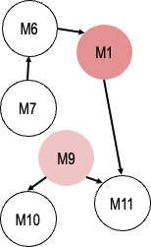
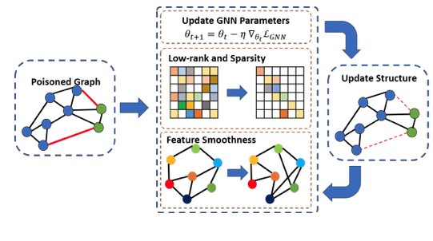
i : market segment index
j : product index
P_{ij} : market segment i 에
판매되는 j번째 제품
ß : minimum quantity order
𝜶 : minimum margin rate
f(z_{l}, z_{k}) : z_{l} 에서 z_{k} 로의 영향
Max profit = ∑ (∑ q_{ij}(p_{ij}-c_{ij}))
Search efficiency
D-separation
GNN
i j
s.t.
m_{h} ≥ ß
p_{ij}-c_{ij} ≥ 𝜶 * p_{ij} z_{k} ≥ ∑ f(z_{l}, z_{k})
m_{h} =
NP-hard
∑ (∑ x_{ijh} q_{ij})
i j
…

Slide 8
신제품 개발과 기존 제품 가격설정이 동시에 필요한 이유
P_{1t} = J_{A}(X_{1t},p_{1t}) , P_{2t} = J_{A}(X_{2t},p_{2t}) , P_{3t} = J_{A}(X_{3t},p_{3t})
Decision variable :
X_{1t}, p_{1,t-1}
P_{1,t-1} = J_{A}(X_{1,t-1},p_{1,t-1}) P_{1,t-2} = J_{A}(X_{1,t-2},p_{1,t-2}) P_{1,t-3} = J_{A}(X_{1,t-3},p_{1,t-3})
Market share
Supply chain
- 신규 제품의 product attribute
- 기존 제품의 price
- 신규 제품의 module selection
- Market share 변동 → cost 변화
신규 제품에 대한 Market share 증가
module instance 공용화로 인해 cost ↓
q_{ij} ↑
c_{ij} ↓
Maximize π = ∑ (∑ q_{ij}(p_{ij}-c_{ij}))
i j
Notes:
방법론은 전체 LP 수리계획으로 일단 식을 작성하되,
너무 고려사항이 많으니, 그에 대한 나의 search algorithm (D-separation / graph neural network를 통한 최적화) 알고리즘을 통해 문제를 접근한다.
효과) 기존 제품들의 생산유무 결정 / 더 좋은 profit max
물론, demand 측면을 다루는게 마케팅 쪽이긴 허나,
Demand를 잘 예측하자가 아니라, 이런식으로 메커니즘이 돌아가는 문제 속에서,
공급망 문제의 비용을 최소화 및 수익 최대화를 할 수 있는 Module selection 문제?

Slide 9
신제품 개발과 기존 제품 가격설정이 동시에 필요한 이유
P_{1t} = J_{A}(X_{1t},p_{1t}) , P_{2t} = J_{A}(X_{2t},p_{2t}) , P_{3t} = J_{A}(X_{3t},p_{3t})
Decision variable :
X_{1t}, p_{1, t-1}
P_{1,t-1} = J_{A}(X_{1,t-1},p_{1,t-1}) P_{1,t-2} = J_{A}(X_{1,t-2},p_{1,t-2}) P_{1,t-3} = J_{A}(X_{1,t-3},p_{1,t-3})
Market share
Supply chain cost
- 신규 제품의 module selection
- Market share 변동 → cost 변화
- 신규 제품의 product attribute
- 기존 제품의 price
신규 제품에 대한 Market share 증가
module instance를 공용화로 인해 cost ↓
q_{ij} ↑
c_{ij} ↓
Maximize π = ∑ (∑ q_{ij}(p_{ij}-c_{ij}))
i j
Notes:
방법론은 전체 LP 수리계획으로 일단 식을 작성하되,
너무 고려사항이 많으니, 그에 대한 나의 search algorithm (D-separation / graph neural network를 통한 최적화) 알고리즘을 통해 문제를 접근한다.
효과) 기존 제품들의 생산유무 결정 / 더 좋은 profit max
물론, demand 측면을 다루는게 마케팅 쪽이긴 허나,
Demand를 잘 예측하자가 아니라, 이런식으로 메커니즘이 돌아가는 문제 속에서,
공급망 문제의 비용을 최소화 및 수익 최대화를 할 수 있는 Module selection 문제?

Slide 10
P_{1,new} = J_{A}(X_{1,new},p_{1,new})
P_{2,new} = J_{A}(X_{2,new},p_{2,new})
P_{3,new} = J_{A}(X_{3,new},p_{3,new})
New product module selection
SCM cost
- New instances
- commonality
profit
Co-optimize
two parties’ decision
π = ∑ (∑ q_{ij}(p_{ij}-c_{ij}))
Trade-off
- Market share vs supply cost
- Development vs procurement
Minimum order quantity
Market share
i j
Existing products price setting
P_{1,old} = J_{A}(X_{1,old},p_{1,old})
P_{2,old} = J_{A}(X_{2, old},p_{2,old})
P_{3,old} = J_{A}(X_{3, old},p_{3,old})
Notes:
방법론은 전체 LP 수리계획으로 일단 식을 작성하되,
너무 고려사항이 많으니, 그에 대한 나의 search algorithm (D-separation / graph neural network를 통한 최적화) 알고리즘을 통해 문제를 접근한다.
효과) 기존 제품들의 생산유무 결정 / 더 좋은 profit max

Slide 11
신제품 개발과 기존 제품 가격설정이 동시에 필요한 이유
∑ profit(신규) + profit(기존)
1) 신 제품군의 product design
2) 기존 제품들의 가격 재설정 [design fix]
Consecutive ➔ global optimal sub-optimal
동시에 고려가 되어야 더 효율적인 의사결정
- 공급망 비용 최소화
- 전체 수익 최대화
Min. Supply chain cost
Given price , quantity
Set price of
exiting products
Loss of quantity discount
New product family
Module selection
Existing products
Optimize profit
Change Quantity & cost
Discontinued
(Min order ratio)
Loss of Set-up cost
Notes:
실제로 기존 제품들에 사용된 module instanace를 쓰면,
1) development cost를 줄일 수 있고
2) 구매의 단가 (도매가) saving
3) 각기 다른 모듈을 사용할때의 고정비용인 set-up cost (swtiching)비용
등의 이유로 기존 모듈을 사용하는 경우가 많다.

Slide 12
신규 제품군 개발 + 기존 제품의 가격설정 ➔ 전체 수익 최대화
Market share
- 기존 제품군의 price
- 신규 제품의 product attribute
Supply chain cost
- 신규 제품군의 module selection
- 기존 제품 Market share 변동으로 cost 변동
Aim) Max profit = ∑ (∑ q_{ij}(p_{ij}-c_{ij}))
i j
(1)
NPD =
{P₁₃, P₂₃, P₃₃ }
Segment 1
Segment 2
Segment 3
P₁₁ = J_{A}(X₁,p₁₁) P₁₂ = J_{A}(X₂,p₁₂)
P₁₃ = J_{A}(X₃,p₁₃)
P₂₁ = J_{A}(X₁,p₂₁) P₂₂ = J_{A}(X₂,p₂₂)
P₂₃ = J_{A}(X₃,p₂₃)
P₃₁ = J_{A}(X₁,p₃₁) P₃₂ = J_{A}(X₂,p₃₂)
P₃₃ = J_{A}(X₃,p₃₃)
(2)
(2)
(2)
Notes:
방법론은 전체 LP 수리계획으로 일단 식을 작성하되,
너무 고려사항이 많으니, 그에 대한 나의 search algorithm (D-separation / graph neural network를 통한 최적화) 알고리즘을 통해 문제를 접근한다.
효과) 기존 제품들의 생산유무 결정 / 더 좋은 profit max
물론, demand 측면을 다루는게 마케팅 쪽이긴 허나,
Demand를 잘 예측하자가 아니라, 이런식으로 메커니즘이 돌아가는 문제 속에서,
공급망 문제의 비용을 최소화 및 수익 최대화를 할 수 있는 Module selection 문제?

Slide 13
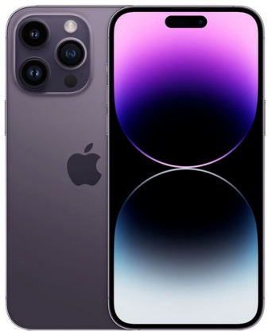
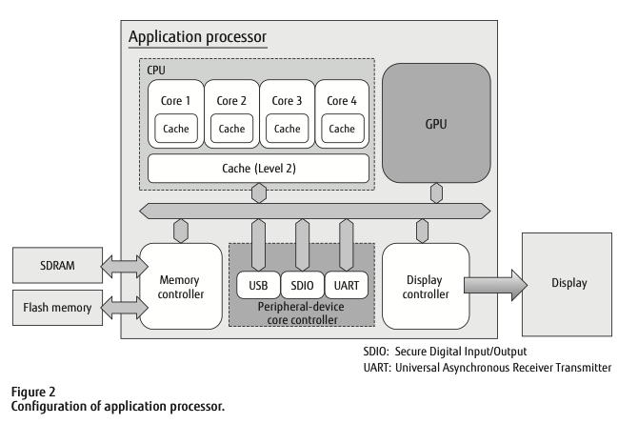
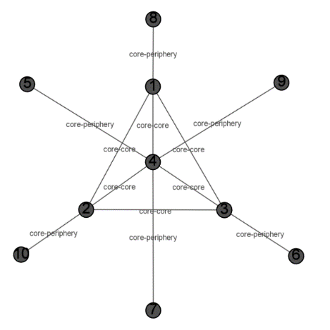
Electronic product’s module selection with dividing into core and peripheral
Core module
Peripheral (Variant) module
: core module을 지원 + Customized을 통해 market segment을 공략
product
physical limitations
form factor or interface
- electrical compatibility
different voltage or current requirements
performance requirements certain processing speed memory capacity power consumption
- software compatibility
: 제품의 전체적인 성능에 영향을 주는 핵심 부품 + (구조가 복잡해 ) 세부 변경이 상대적 어려움
Ex) 자동차 엔진
핸드폰 프로세서
제품의 전체적인 성능에 영향을 주는 핵심 부품 → 여러 주변 모듈과의 연관성이 많음. 구조가 복잡해 세부 변경이 상대적으로 어려움 [우선적으로 선별되어야 함]
→ Core + peripheral로 module을 정의하고, 이에 따른 순차적인 module selection 문제가 필요
Notes:
제품은 점차 복잡화 되는 것은 사실
특히 전자제품의 경우엔, 단순 물리적인 복잡성 뿐만 아니라, software 혹은 전기적인 흐름이 들어가므로 더더욱 복잡화
제품의 redesign 문제나 platform 선별하는 문제에서는 각 모듈 사이에서의 dependent, 즉 coupling index 등을 고려하여 각 모듈 사이의 관계를 고려한 연구들이 많으나,
기존엔 module selection 문제의 경우엔, 각 module은 서로 independent 하다는 관점 아래로, 단순 각 모듈 별로의 선택을 통해 마지막에 assemble을 한다.
그러나, 이렇게 복잡화 됨에 따라, 모듈간의 연관성이 커지고, 이에 따라 module selection 상에서도 일종의 compatibility issue 등의 고려가 필요하다.

Slide 14
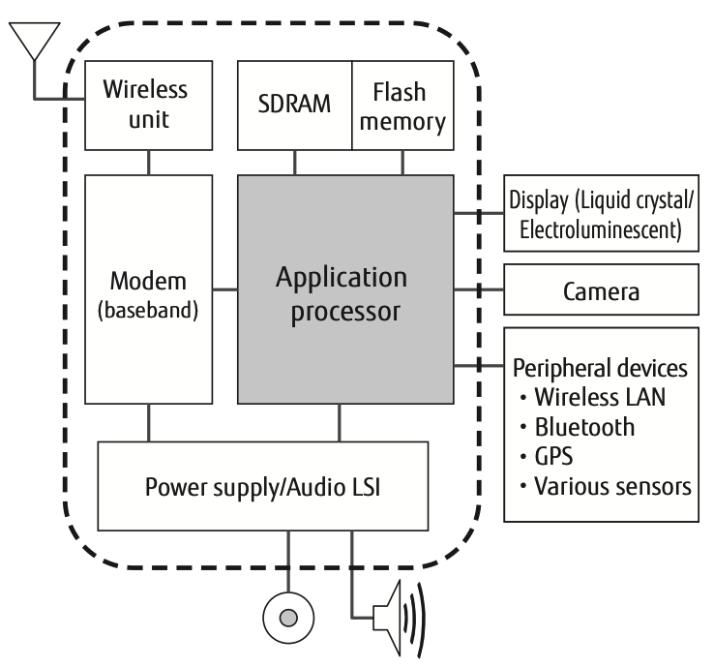
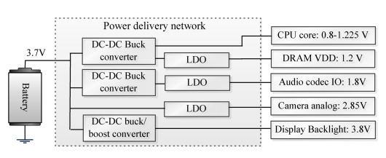
Some compatibility issues about electronic product
Three types of thinking
Core -> Peripheral
Peripheral -> Core
Peripheral <-> Peripheral
Logic board
(1,2)
(1) physical limitations
form factor or interface
- (2) electrical compatibility
different voltage or current requirements
(3) performance requirements certain processing speed memory capacity power consumption
- software compatibility
(3)
(2)

Slide 15
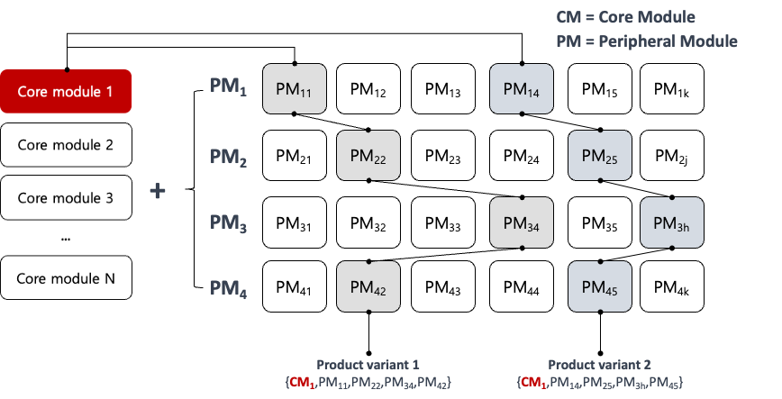
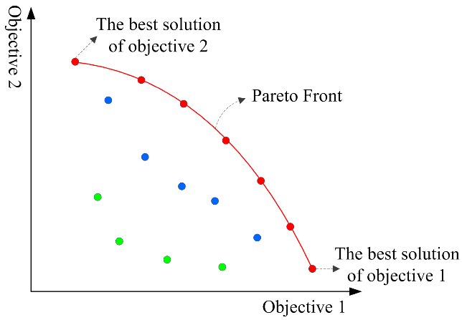
Overall flow of of my research topic
Module selection for new product development
Candidate evaluation
Objectives
- Cost
- Performance
- Profit
Core → peripheral
Core ← peripheral
peripheral ←→ peripheral
+
Customer requirements
[기존]
전자 제품을 Core , Peripheral의 관계로 나눠 복잡한 문제를 접근
모듈간의 관계를 고려하여, 제품의 module configuration 방법론 제시

Slide 16
복잡한 제품의 최적의 module configuration을 한번에 정하는 것은 불가능에 가깝다.
일종의 two phase를 반복하는 개념
First, just selecting module (parameter) minimum point of each module
M2
M7
M3
M5
M9
M1
M6
M10
M4
M8
각 모듈 (module variant)간의 관계를 바탕으로 각 모듈(module variant)를 수정하면서 module configuration을 최적화
일종의 Graph theory (graph neural network) : 주변 노드의 값 (static) 으로부터 update

Slide 17
Core : CR에 가장 직접적인 performance 연관이 있는 모듈
Peripheral : 간접적인 영향 혹은 Core와 compatibility 연관
Core 1st (CR1) : M1
M2
M7
M3
M5
M9
M1
CR (o)
Compatibility (X)
M6
M10
M4
M8
기저 : 한 모듈의 spec이 다른 모듈에서는 constraint 으로 작용함.
M₁^{new} : f(M₁ ; M₂, M₃, M₄)
Fixed value : M₂, M₃, M₄
changed value : M₁^{new}

Slide 18
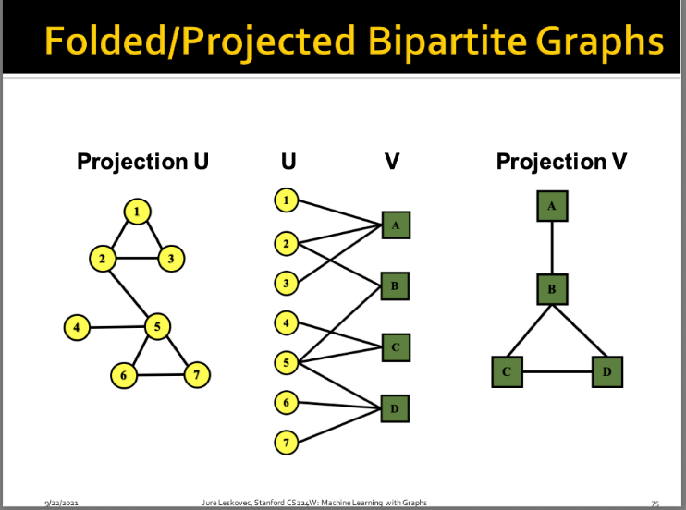
Core 2nd (CR2) : M2
CR (X)
Compatibility (o)
M2
M7
M3
M5
M9
M₁^{new}
M6
M10
M8
M4
The con- figuration of an artifact is a set of interconnected components that are chosen from predefined set of component types, called the catalog of component types.
M₂^{new} : f(M₂ ; M₁^{new}, M₅)
Keep iterate until it stable
Fixed value : M₁^{new}, M₅
changed value : M₂^{new}
All CRs is satisfied
All compatibility issues is satisfied

Slide 19
Idea 제시
방법론 및 문제가 간단해도 좋다.
너무 대단한 문제 / 대단한 방법론을 도입할 필요는 없다.
단, 핵심적으로)
어느 문제를 어떤 방법론을 적용해서 풀었는가가 구체적이고 논리적.
Notes:
Direct cost : 단순 그 모듈을 통해 FR을 해결하는 과정속에서 발생하는 cost
Additional effort : 앞 단의 candidate로 인한 PC와의 dependency를 relaxation 하는 노력 → platform 간의 independence를 유지하기 위한 maintenance effort
Need (release) management strategy with considering (pre-planned) platform life cycle
Identification of component combination from various candidates that deal with customer requirement - Need microscopic view of adaptability (Module or component level) - Change management with unchangeable (= product platform) component - Additional effort to reduce the impact towards platform vs platform maturity acceleration
그래서 어떤 decision을 하고 싶은가.
Platform renewal의 시점을 선택
Platform 을 새로 만들것인지, 기존 platform으로 만들어야 하는지
기존에 정한 platform lifecycle 동안의 cost & duration이 가장 적은 decision을 선정. (With DP)

Slide 20
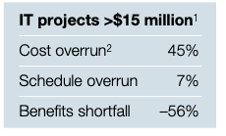
Engineering change management [모든 요구사항을 만족할 수 있을까?]
[candidates]
FRs (FR₁ … FR_{n})
[real-choice]
FRs (FR₁ … FR₃ … FR_{k})
Given budget & time constraint
Objective) Choose optimal bundle set of FRs to mcax.(or min) {utility}
+) optimal sequence to module development
전제) FR list에 따라 optimal sequence가 달라진다.
(이 근거가 필요함/ 맞다면 여기가 핵심)
➔ 이에 따라 cost & duration vs utility
Notes:
Direct cost : 단순 그 모듈을 통해 FR을 해결하는 과정속에서 발생하는 cost
Additional effort : 앞 단의 candidate로 인한 PC와의 dependency를 relaxation 하는 노력 → platform 간의 independence를 유지하기 위한 maintenance effort
Need (release) management strategy with considering (pre-planned) platform life cycle
Identification of component combination from various candidates that deal with customer requirement - Need microscopic view of adaptability (Module or component level) - Change management with unchangeable (= product platform) component - Additional effort to reduce the impact towards platform vs platform maturity acceleration
그래서 어떤 decision을 하고 싶은가.
Platform renewal의 시점을 선택
Platform 을 새로 만들것인지, 기존 platform으로 만들어야 하는지
기존에 정한 platform lifecycle 동안의 cost & duration이 가장 적은 decision을 선정. (With DP)

Slide 21
Low-level movement analysis
Main board)
Specification
Form factor
Performance
Constraint
Power consumption
Electrical compatibility
Camera)
Specification
Form factor
Performance
Constraint
Power consumption
Electrical compatibility
(1,3)
(2,3)
processor)
Specification
Form factor
Performance
Constraint
Power consumption
Electrical compatibility
Display)
Specification
Form factor
Performance
Constraint
Power consumption
Electrical compatibility
Battery)
Specification
Form factor
Performance
Constraint
Power consumption
Electrical compatibility
(2,3)
(3)
One module’s specification
=
The other one’s constraint
이것으로 할 수 있는 것은?
실제로, 특정 부품의 design을 한번 보자.
(1) physical limitations
(2) electrical compatibility
(3) performance requirements

Slide 22
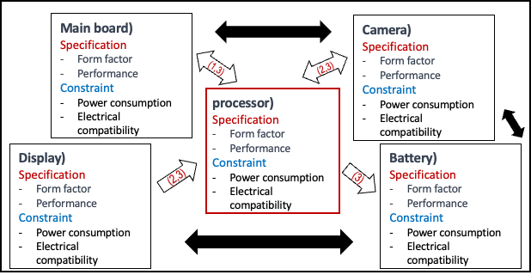
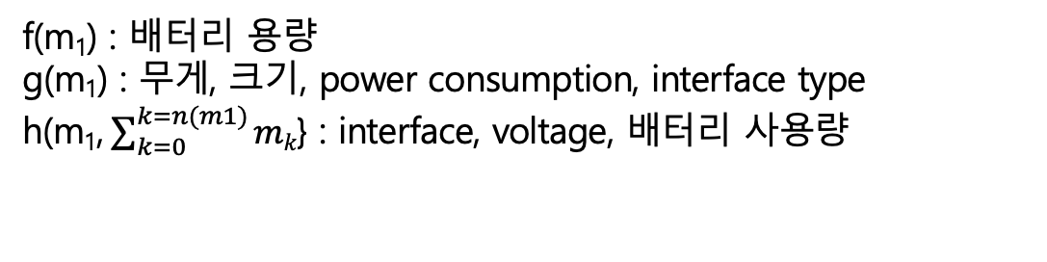
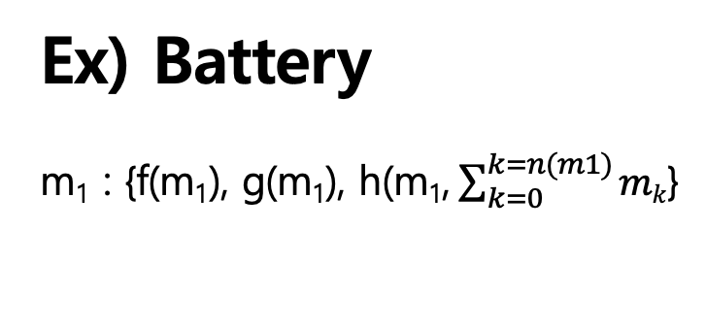
Low-level analysis between core and peripheral (계속 그 관계가 상이함)
One module’s specification
=
The other one’s constraint
이것으로 할 수 있는 것은?
1) 실제로, 특정 부품의 design을 한번 보자.
2) Feasible 한 것 중에, 차이를 평가할 수 있나? [그냥 candidates만?]
3) 그렇다면 보여줄 수 있는 부분은? 단순 다른 방법으로 문제를 풀었다 가 아닌.
4) 특정 모듈의 Specification 상에서의 관계.
즉, 핵심 / 다른 spec으로
이때, 무게를 줄인다거나, 크기를 줄이려는데,
실제 그게 가능한가? 실제 spec들간의 관계를 통해, 그것이 실현 가능한가 혹은 어느정도의 work가 필요한가. 등등
Ex) Battery
m₁ : {f(m₁), g(m₁), h(m₁,$\sum_{k=0}^{k=n(m1)}{mk}$}
{perf / Spec / constraint}
To others :
{
핵심 :
다른 spec :
받는 제약 :
f(m₁) : 배터리 용량
g(m₁) : 무게, 크기, power consumption, interface type
h(m₁,$\sum_{k=0}^{k=n(m1)}{mk}$} : interface, voltage, 배터리 사용량
From others :

Slide 23
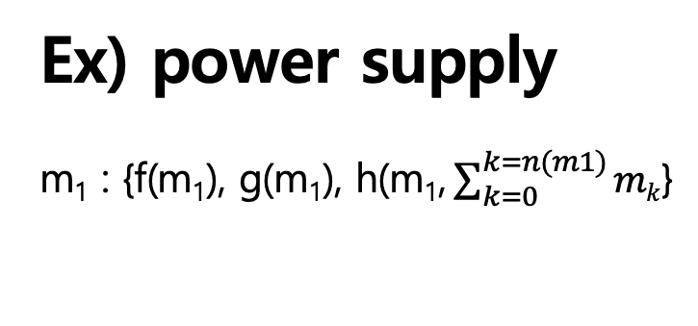
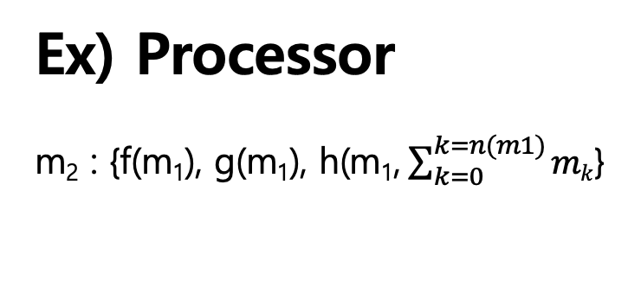
Ex) power supply
m₁ : {f(m₁), g(m₁), h(m₁,$\sum_{k=0}^{k=n(m1)}{mk}$}
Ex) Processor
m₂ : {f(m₁), g(m₁), h(m₁,$\sum_{k=0}^{k=n(m1)}{mk}$}
{perf / Spec / constraint}
{perf / Spec / constraint}
f(m₁) :
g(m₁) :
h(m₁, m₂} :
- 파워 용량
Core & thread 수
f(m₂)
g(m₂)
h(m₂, m₁}
4) 특정 모듈의 Specification 상에서의 관계.
즉, 핵심 / 다른 spec으로
이때, 무게를 줄인다거나, 크기를 줄이려는데,
실제 그게 가능한가? 실제 spec들간의 관계를 통해, 그것이 실현 가능한가 혹은 어느정도의 work가 필요한가. 등등
Interface
Voltage & current
무게
크기
Interface
voltage & current
무게
크기
Interface type
Power consumption
Interface type
(1)
One module’s main specification
affect
The other module specifications
(2)
One module’s specification
=
The other one’s constraint
(1) physical limitations
(2) electrical compatibility
(3) performance requirements
Interface가 다인가..? + performance requirement

Slide 24
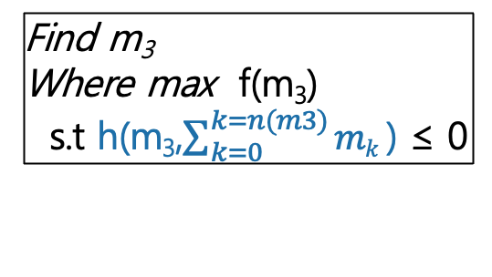
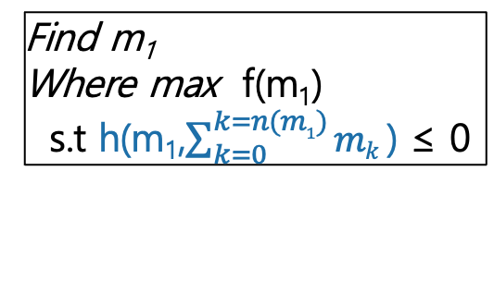
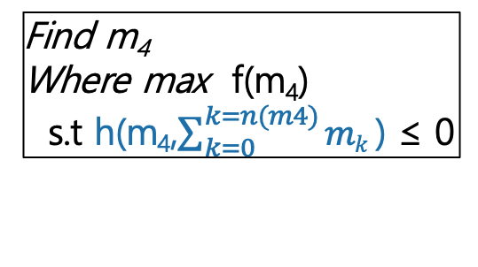

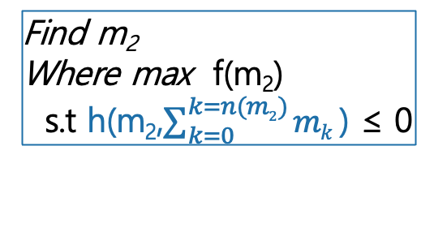
Product design : kind of [set of multi-objective functions ]
갈 수록, 주변으로부터의 제약조건이 많아짐.
Solution boundary가 좁아짐.
➔ 순서가 중요한가? ➔ 그래서 머가 다른가? [효과]
Find m₂
Where max f(m₂)
s.t h(m₂,$\sum_{k=0}^{k=n(m2)}{mk}\text{)}$ ≤ 0
Find m₃
Where max f(m₃)
s.t h(m₃,$\sum_{k=0}^{k=n(m3)}{mk}\text{)}$ ≤ 0
Find m₁
Where max f(m₁)
s.t h(m₁,$\sum_{k=0}^{k=n(m1)}{mk}\text{)}$ ≤ 0
(1) physical limitations
(2) electrical compatibility
(3) performance requirements
Find m₅
Where max f(m₅)
s.t h(m₅,$\sum_{k=0}^{k=n(m5)}{mk}\text{)}$ ≤ 0
Find m₄
Where max f(m₄)
s.t h(m₄,$\sum_{k=0}^{k=n(m4)}{mk}\text{)}$ ≤ 0

Slide 25
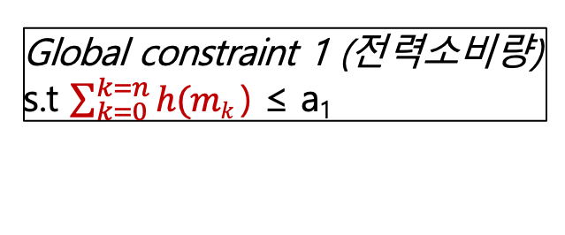


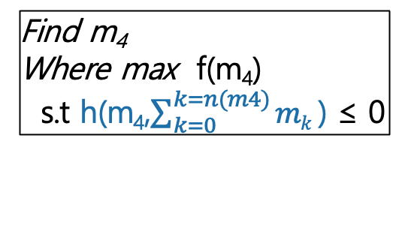



추가) 현 제품은 복잡성으로 인해, 각 모듈에서의 objective 뿐만 아니라, global 요구사항
두가지를 모두 만족해야함.
Global constraint 1 (전력소비량)
s.t $\sum_{k=0}^{k=n}{h(mk}\text{)}$ ≤ a₁
Global constraint 2 (크기 / 무게)
s.t $\sum_{k=0}^{k=n}{h(mk}\text{)}$ ≤ a₂
Find m₂
Where max f(m₂)
s.t h(m₂,$\sum_{k=0}^{k=n(m2)}{mk}\text{)}$ ≤ 0
Find m₃
Where max f(m₃)
s.t h(m₃,$\sum_{k=0}^{k=n(m3)}{mk}\text{)}$ ≤ 0
Find m₁
Where max f(m₁)
s.t h(m₁,$\sum_{k=0}^{k=n(m1)}{mk}\text{)}$ ≤ 0
(1) physical limitations
(2) electrical compatibility
(3) performance requirements
Find m₅
Where max f(m₅)
s.t h(m₅,$\sum_{k=0}^{k=n(m5)}{mk}\text{)}$ ≤ 0
Find m₄
Where max f(m₄)
s.t h(m₄,$\sum_{k=0}^{k=n(m4)}{mk}\text{)}$ ≤ 0

Slide 26
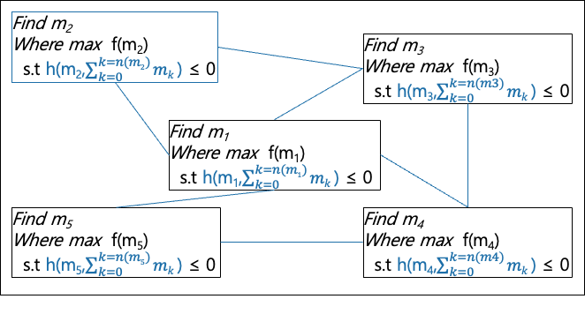
갈 수록, 주변으로부터의 제약조건이 많아짐.
Solution boundary가 좁아짐.
➔ 순서가 중요한가? ➔ 그래서 머가 다른가? [효과]
Iteration 없다면 : 갈수록 다른 module 의 선택으로 인한 sub-optimal로 빠져들게 된다.
Module의 utility 가 가령 m1/m2/m3 → 5 / 3 / 1 vs 4 / 4 / 4
앞단에서의 최적의 해로 인해, 뒤에서 sub-optimal
어떻게 보면 n-stage optimization 문제. [n : 모듈 수]
Iteration이 있다면 : iteration의 횟수 및 duration 최소?
Module 간의 영향 (one’s spec → one’s constraint)의 정도를 바탕으로, ordering
(1) physical limitations
(2) electrical compatibility
(3) performance requirements
어쨰꺼나 다 구체적이진 않는다.

Slide 27
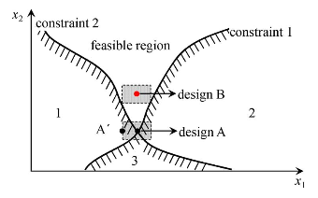
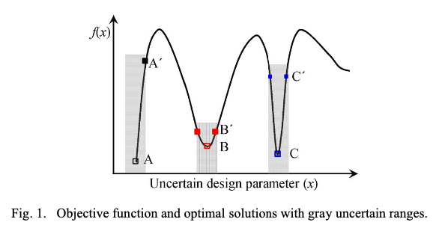
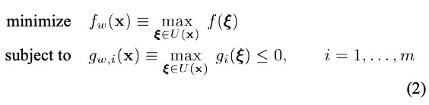

Therefore, the target of robust constrained optimization is to find designs under uncertainty which can not only guarantee the insensitivity of performance, but can also keep the feasibility of all constraints.

Slide 28
Low-level movement analysis
Main board)
Specification
Form factor
Performance
Constraint
Power consumption
Electrical compatibility
Camera)
Specification
Form factor
Performance
Constraint
Power consumption
Electrical compatibility
(1,3)
(2,3)
processor)
Specification
Form factor
Performance
Constraint
Power consumption
Electrical compatibility
Display)
Specification
Form factor
Performance
Constraint
Power consumption
Electrical compatibility
Battery)
Specification
Form factor
Performance
Constraint
Power consumption
Electrical compatibility
(2,3)
(3)
DP 단위로 보면 (일종의 compatibility)를 보면, 모듈의 순서가 아닌, DP 의 순서가 더 적합함.

Slide 29
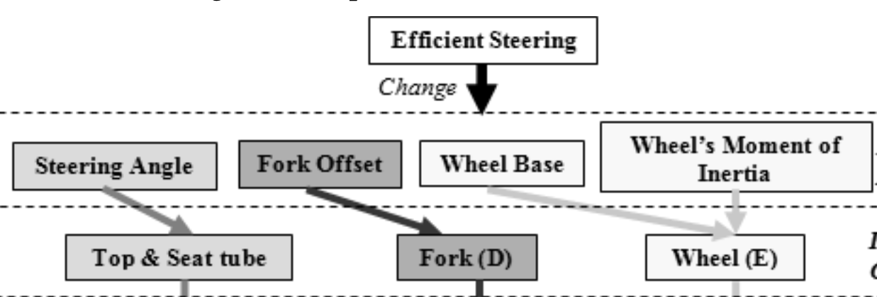
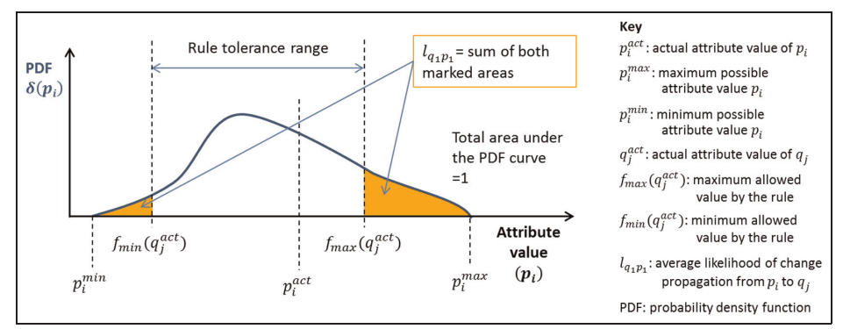

여러 기능적 요구사항으로 인한 설계변경을 대처하기 위한 grouping and sequence
Engineering change management with DP level.
Choose optimal bundle set of FRs and order
FRs (FR₁ … FR₃ … FR₅)
Group₁) : {FR₁ FR₃}
Group₂) : {FR₅}
Group₃) : {FR₂ FR₄ }
➔
G₂ → G₁→ G₃
Grouping
Sequence
여러 설계 변경 대안 (DP)
실제 DP의 compatibility 관계를 바탕으로
* N개를 k개로 묶고 sequence 하는 것은 NP-hard
Notes:
Direct cost : 단순 그 모듈을 통해 FR을 해결하는 과정속에서 발생하는 cost
Additional effort : 앞 단의 candidate로 인한 PC와의 dependency를 relaxation 하는 노력 → platform 간의 independence를 유지하기 위한 maintenance effort
Need (release) management strategy with considering (pre-planned) platform life cycle
Identification of component combination from various candidates that deal with customer requirement - Need microscopic view of adaptability (Module or component level) - Change management with unchangeable (= product platform) component - Additional effort to reduce the impact towards platform vs platform maturity acceleration
그래서 어떤 decision을 하고 싶은가.
Platform renewal의 시점을 선택
Platform 을 새로 만들것인지, 기존 platform으로 만들어야 하는지
기존에 정한 platform lifecycle 동안의 cost & duration이 가장 적은 decision을 선정. (With DP)

Slide 30
여러 기능적 요구사항으로 인한 설계변경을 대처하기 위한 grouping and sequence
Engineering change management with DP level.
Choose optimal bundle set of FRs and order
FRs (FR₁ … FR₃ … FR₅)
Group₁) : {FR₁ FR₃}
Group₂) : {FR₅}
Group₃) : {FR₂ FR₄ }
➔
G₂ → G₁→ G₃
Grouping
Sequence
여러 설계 변경 대안 (DP)
실제 DP의 compatibility 관계를 바탕으로
* N개를 k개로 묶고 sequence 하는 것은 NP-hard
Notes:
Direct cost : 단순 그 모듈을 통해 FR을 해결하는 과정속에서 발생하는 cost
Additional effort : 앞 단의 candidate로 인한 PC와의 dependency를 relaxation 하는 노력 → platform 간의 independence를 유지하기 위한 maintenance effort
Need (release) management strategy with considering (pre-planned) platform life cycle
Identification of component combination from various candidates that deal with customer requirement - Need microscopic view of adaptability (Module or component level) - Change management with unchangeable (= product platform) component - Additional effort to reduce the impact towards platform vs platform maturity acceleration
그래서 어떤 decision을 하고 싶은가.
Platform renewal의 시점을 선택
Platform 을 새로 만들것인지, 기존 platform으로 만들어야 하는지
기존에 정한 platform lifecycle 동안의 cost & duration이 가장 적은 decision을 선정. (With DP)

Slide 31
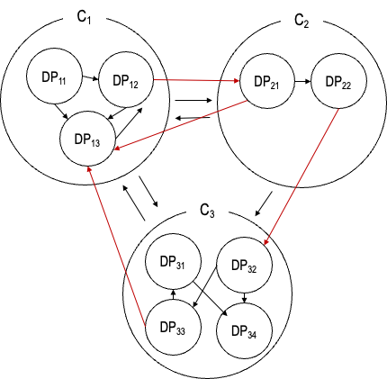
C₁
C₂
FR → set of DP (설계 변경 옵션)
DP₁₁
DP₁₂
DP₂₁
DP₂₂
Alternative 1
Alternative 2
Alternative 3
DP₂₁↑
DP₂₂↑
DP₃₁↓
DP₃₃↓
DP₁₃
FR₁
DP₁₁↑
DP₂₁↑
DP₃₃↓
Choose one
DP₁₂↑
DP₁₃↑
Parameter relationship (intra & within)
C₃
Comp |  | Comp. 1 |  |  | Comp. 2 |  | Comp. 3
 | DP | 1 | 2 | 3 | 1 | 2 | 1 | 2 | 3 | 4
Comp. 1 | 1 | x
 | 2 | -0.4 | x | -0.1
 | 3 | 0.6 | 0.3 | x | -0.5 |  |  |  | 0.7
Comp.2 | 1 |  | 0.2 |  | x
 | 2 |  |  |  | 1 | x
Comp .3 | 1 |  |  |  |  |  | x |  | 0.4
 | 2 |  |  |  |  | 0.3 |  | x
 | 3 |  |  |  |  |  |  | -0.3 | x
 | 4 |  |  |  |  |  | 0.5 | -0.4 |  | x
DP₃₁
DP₃₂
DP₃₃
DP₃₄
-1≤ x ≤ 1
Notes:
Direct cost : 단순 그 모듈을 통해 FR을 해결하는 과정속에서 발생하는 cost
Additional effort : 앞 단의 candidate로 인한 PC와의 dependency를 relaxation 하는 노력 → platform 간의 independence를 유지하기 위한 maintenance effort
Need (release) management strategy with considering (pre-planned) platform life cycle
Identification of component combination from various candidates that deal with customer requirement - Need microscopic view of adaptability (Module or component level) - Change management with unchangeable (= product platform) component - Additional effort to reduce the impact towards platform vs platform maturity acceleration
그래서 어떤 decision을 하고 싶은가.
Platform renewal의 시점을 선택
Platform 을 새로 만들것인지, 기존 platform으로 만들어야 하는지
기존에 정한 platform lifecycle 동안의 cost & duration이 가장 적은 decision을 선정. (With DP)

Slide 32
C₁
C₂
다중 FR문제 → set of DP (설계 변경 옵션)
DP₁₁
DP₁₂
DP₂₁
DP₂₂
Alternative 1
Alternative 2
Alternative 3
DP₂₁↑
DP₂₂↑
DP₃₁↓
DP₃₃↓
DP₁₃
DP₁₁↑
DP₂₁↑
DP₃₃↓
Choose one
FR₁
DP₁₂↑
DP₁₃↑
…
C₃
Alternative 1
Alternative 2
Alternative k
DP₃₁
DP₃₂
DP₅₁↑
DP₄₃↑
DP₅₂↓
FR₂
DP₁₁↓
DP₄₁↑
DP₃₁↑
DP₃₂↑
Choose one
DP₃₃
DP₃₄
Alternative 1
Alternative 2
…
Alternative l
FR₃
DP₁₄↑
DP₂₂↑
DP₂₃↓
DP₂₄↓
DP₂₁↑
DP₂₂↑
DP₃₁↓
Choose one
DP₂₁↑
DP₁₃↑
Notes:
Direct cost : 단순 그 모듈을 통해 FR을 해결하는 과정속에서 발생하는 cost
Additional effort : 앞 단의 candidate로 인한 PC와의 dependency를 relaxation 하는 노력 → platform 간의 independence를 유지하기 위한 maintenance effort
Need (release) management strategy with considering (pre-planned) platform life cycle
Identification of component combination from various candidates that deal with customer requirement - Need microscopic view of adaptability (Module or component level) - Change management with unchangeable (= product platform) component - Additional effort to reduce the impact towards platform vs platform maturity acceleration
그래서 어떤 decision을 하고 싶은가.
Platform renewal의 시점을 선택
Platform 을 새로 만들것인지, 기존 platform으로 만들어야 하는지
기존에 정한 platform lifecycle 동안의 cost & duration이 가장 적은 decision을 선정. (With DP)

Slide 33
FR grouping(?) <without considering DP relation>
Comp | Comp. 1 |  |  | Comp. 2 |  | Comp. 3
DP | 1 | 2 | 3 | 1 | 2 | 1 | 2 | 3 | 4
FR. 1 | 1 |  |  | 1 |  |  |  |  | -1
 |  | 1 | 1
 | 1 | 1 |  |  |  | -1 |  | -1
FR. 2 |  | 1 | 1 |  |  | 1 | 1
 | -1 |  | -1 | 1 | 1 |  |  | 1
 | 1 |  |  | 1 |  | 1
 | -1 | -1 |  | 1 |  | 1 | 1
FR. 3 |  |  |  | 1 | 1 |  | -1 |  | -1
 |  |  | 1 |  | 1 |  | 1 | 1
Good group
- FR₁₁ & FR₂₃
= 2
No synergy
- FR₁₁ & FR₂₁
= 0
Negative group
- FR₁₃ & FR₂₄
= -3
Group 1 : FR1 & FR2 = {FR₁₁ , FR₂₃}
FR의 candidate를 기준으로 grouping
그러나 이것은 Direct interaction만 고려
Indirect flow도 고려가 필요함.
Group 2 : FR3 = {FR₃₁}

Slide 34
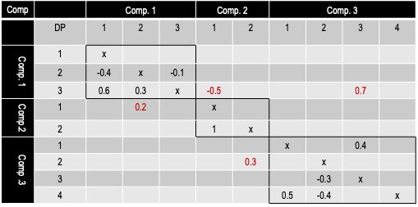
FR grouping and sequencing with considering DP relation
Parameter relationship (intra & within)
Multiple candidates per FR
schuh (2017)
Clarkson (2013)
DP의 관계 (change propagation)을 고려하여
FR들의 Grouping & sequence를 해보자.
To minimize rework duration
FR grouping을 통한
Redesign duration
감소.
순서에 따라,
DP의 관계가 달라짐.
(likelihood, impact)

Slide 35
최종 목표
0) FR을 처리할 수 있는 다수의 candidates 존재
1) DP (parameter)의 관계들을 바탕으로하여
2) 여러 FR을 만족할 수 있는 대안들을 선택
[grouping / sequencing]
ex) 여러 FR의 conflict (DP) vs synergy.
ex) 앞단의 결과가 뒷단의 input
3) 보여줄 수 있는 output은?
- rework duration 줄이기
- Cost 최소
- Iteration 줄이기
- Number of redesigned component 줄이기

Slide 36
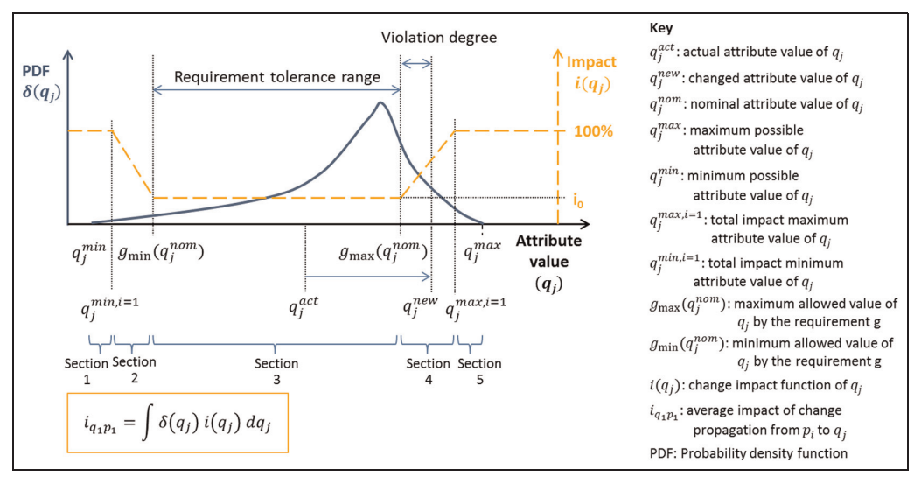
Sequence의 의미는 redeisgn 됨에 따라, impact 와 likelihood가 상이해짐.
앞단의 FR를 처리함에 따라

Slide 37
Ex) power supply
m₁ : {f(m₁), g(m₁), h(m₁,$\sum_{k=0}^{k=n(m1)}{mk}$}
Ex) Processor
m₂ : {f(m₁), g(m₁), h(m₁,$\sum_{k=0}^{k=n(m1)}{mk}$}
{perf / Spec / constraint}
{perf / Spec / constraint}
f(m₁) :
g(m₁) :
h(m₁, m₂} :
- 파워 용량
Core & thread 수
f(m₂)
g(m₂)
h(m₂, m₁}
4) 특정 모듈의 Specification 상에서의 관계.
즉, 핵심 / 다른 spec으로
이때, 무게를 줄인다거나, 크기를 줄이려는데,
실제 그게 가능한가? 실제 spec들간의 관계를 통해, 그것이 실현 가능한가 혹은 어느정도의 work가 필요한가. 등등
Interface
Voltage & current
무게
크기
Interface
voltage & current
무게
크기
Interface type
Power consumption
Interface type
(1)
One module’s main specification
affect
The other module specifications
(2)
One module’s specification
=
The other one’s constraint
(1) physical limitations
(2) electrical compatibility
(3) performance requirements
Interface가 다인가..? + performance requirement

Slide 38
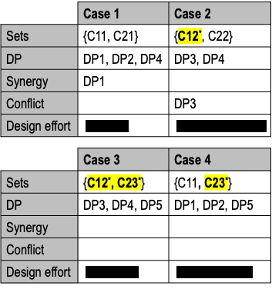
여러 기능적 요구사항을 다루기 위한 ‘설계변경 대안 선정’ 방법론
Customer
domain
Functional Domain
Physical Domain
Candidate
1) DP1↑ , DP2↑
2) DP4↑ , DP3↓
FR₁
CN
1) DP1↑ , DP4↓
FR₂
2) DP3↑
3) DP5↑
: synergy
Assemble of each best option
: conflict
≠
: depends on CPM
Best option for global FR
* N개를 k개로 묶고 sequence 하는 것은 NP-hard
Notes:
Direct cost : 단순 그 모듈을 통해 FR을 해결하는 과정속에서 발생하는 cost
Additional effort : 앞 단의 candidate로 인한 PC와의 dependency를 relaxation 하는 노력 → platform 간의 independence를 유지하기 위한 maintenance effort
Need (release) management strategy with considering (pre-planned) platform life cycle
Identification of component combination from various candidates that deal with customer requirement - Need microscopic view of adaptability (Module or component level) - Change management with unchangeable (= product platform) component - Additional effort to reduce the impact towards platform vs platform maturity acceleration
그래서 어떤 decision을 하고 싶은가.
Platform renewal의 시점을 선택
Platform 을 새로 만들것인지, 기존 platform으로 만들어야 하는지
기존에 정한 platform lifecycle 동안의 cost & duration이 가장 적은 decision을 선정. (With DP)

Slide 39
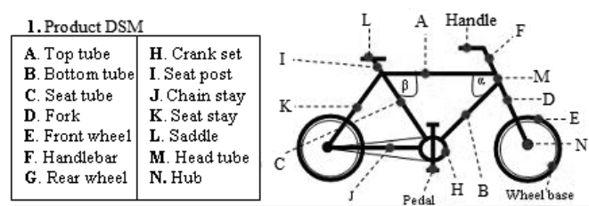
추상화 하기 이전에, 전체적인 로직 (얘가 이거 하려고 하는구나!)
자전거 제품 구조 / DP단위로의 관계
설계 변경 관리
 |  | A |  |  | B |  | …
 | DP | 1 | 2 | 3 | 1 | 2
A | 1 | x
 | 2 | -0.4 | x | -0.1
 | 3 | 0.6 | 0.3 | x | -0.5
B | 1 |  | 0.2 |  | x
 | 2 |  |  |  | 1 | x
…
FRs (FR₁, FR₂, FR₃, FR₄)
+
- 조향성 증가
- 안전성 증가
- 속도 증가
- 속도 제어 향상
Given
Decision
FR₁ (조향성 증가)
안정성 증가
* N개를 k개로 묶고 sequence 하는 것은 NP-hard
Notes:
Direct cost : 단순 그 모듈을 통해 FR을 해결하는 과정속에서 발생하는 cost
Additional effort : 앞 단의 candidate로 인한 PC와의 dependency를 relaxation 하는 노력 → platform 간의 independence를 유지하기 위한 maintenance effort
Need (release) management strategy with considering (pre-planned) platform life cycle
Identification of component combination from various candidates that deal with customer requirement - Need microscopic view of adaptability (Module or component level) - Change management with unchangeable (= product platform) component - Additional effort to reduce the impact towards platform vs platform maturity acceleration
그래서 어떤 decision을 하고 싶은가.
Platform renewal의 시점을 선택
Platform 을 새로 만들것인지, 기존 platform으로 만들어야 하는지
기존에 정한 platform lifecycle 동안의 cost & duration이 가장 적은 decision을 선정. (With DP)

Slide 40
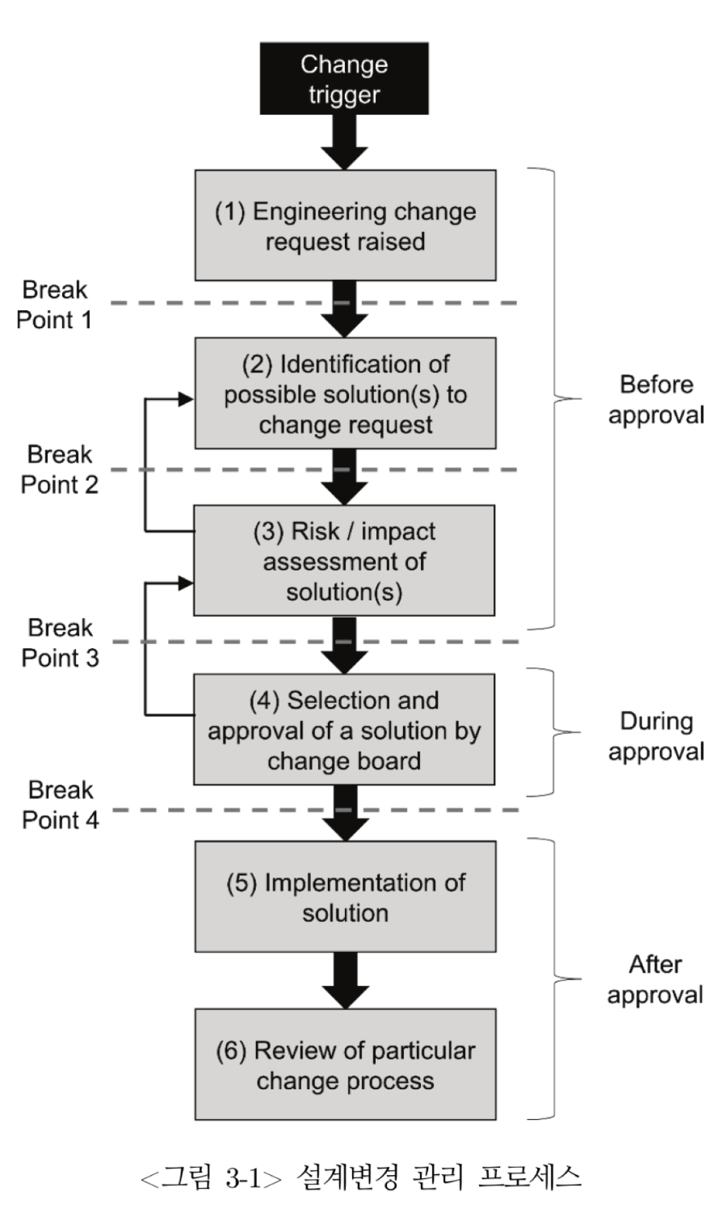
Jarret (2011)

Slide 41
여러 기능적 요구사항을 다루기 위한 ‘설계변경 대안 선정’ 방법론
Functional Domain
Physical Domain
Candidate
1) DP1↑ , DP2↑
2) DP4↑ , DP3↓
FR₁
1) DP1↑ , DP4↓
2) DP3↑
FR₂
3) DP5↑
: synergy
Assemble of each best option
: conflict
≠
: depends on CPM
Best option for global FR
* N개를 k개로 묶고 sequence 하는 것은 NP-hard
Notes:
Direct cost : 단순 그 모듈을 통해 FR을 해결하는 과정속에서 발생하는 cost
Additional effort : 앞 단의 candidate로 인한 PC와의 dependency를 relaxation 하는 노력 → platform 간의 independence를 유지하기 위한 maintenance effort
Need (release) management strategy with considering (pre-planned) platform life cycle
Identification of component combination from various candidates that deal with customer requirement - Need microscopic view of adaptability (Module or component level) - Change management with unchangeable (= product platform) component - Additional effort to reduce the impact towards platform vs platform maturity acceleration
그래서 어떤 decision을 하고 싶은가.
Platform renewal의 시점을 선택
Platform 을 새로 만들것인지, 기존 platform으로 만들어야 하는지
기존에 정한 platform lifecycle 동안의 cost & duration이 가장 적은 decision을 선정. (With DP)

Slide 42
추상화 하기 이전에, 전체적인 로직 (얘가 이거 하려고 하는구나!)
이건 실제 사례인데?
자전거 제품 구조 / DP단위로의 관계
설계 변경 관리
 |  | A |  |  | B |  | …
 | DP | 1 | 2 | 3 | 1 | 2
A | 1 | x
 | 2 | -0.4 | x | -0.1
 | 3 | 0.6 | 0.3 | x | -0.5
B | 1 |  | 0.2 |  | x
 | 2 |  |  |  | 1 | x
…
 |  | A |  |  | B |  | …
 | DP | 1 | 2 | 3 | 1 | 2
A | 1 | x
 | 2 | -0.4 | x | -0.1
 | 3 | 0.6 | 0.3 | x | -0.5
B | 1 |  | 0.2 |  | x
 | 2 |  |  |  | 1 | x
…
FRs (FR₁, FR₂, FR₃, FR₄)
- 조향성 증가
- 안전성 증가
- 가속도 증가
- 속도 제어 향상
+
FR₁ (조향성 증가)
FR₃ (가속도 증가)
Option1)
Option2)
Option1)
Option2)
way
Trail길이 ↓
휠 길이, 무게 ↓
Fork 길이 ↓
휠 길이 ↓
체인스테이 길이 ↓
기어비 ↑
Comp
Top tube (A)
Teat tube (C)
Wheel base (N)
Fork (D)
Wheel base (N)
Chain stay (J)
Crank set(H)
Steering Angle (A₁)
length, height (C₁, C₃)
Wheel size, weight(N₁, N₂)
Wheel size(N₁)
Gear size(H2)
DP
Fork length(D₂)
Chain.S length(J₁)
Depends on architecture (DP relation)
* N개를 k개로 묶고 sequence 하는 것은 NP-hard
Notes:
Direct cost : 단순 그 모듈을 통해 FR을 해결하는 과정속에서 발생하는 cost
Additional effort : 앞 단의 candidate로 인한 PC와의 dependency를 relaxation 하는 노력 → platform 간의 independence를 유지하기 위한 maintenance effort
Need (release) management strategy with considering (pre-planned) platform life cycle
Identification of component combination from various candidates that deal with customer requirement - Need microscopic view of adaptability (Module or component level) - Change management with unchangeable (= product platform) component - Additional effort to reduce the impact towards platform vs platform maturity acceleration
그래서 어떤 decision을 하고 싶은가.
Platform renewal의 시점을 선택
Platform 을 새로 만들것인지, 기존 platform으로 만들어야 하는지
기존에 정한 platform lifecycle 동안의 cost & duration이 가장 적은 decision을 선정. (With DP)

Slide 43
여러 기능적 요구사항으로 인한 설계변경을 대처하기 위한 grouping and sequence
Interface compatibility를 고려한 DP 관계
여러 설계 변경 대안 (DP)
 |  | Comp. 1 |  |  | Comp. 2 |  | Comp. 3
 | DP | 1 | 2 | 3 | 1 | 2 | 1 | 2 | 3 | 4
Comp. 1 | 1 | x
 | 2 | 0.4 | x | 0.1
 | 3 | 0.6 | 0.3 | x | 0.5 |  |  |  | 0.7
Comp.2 | 1 |  | 0.2 |  | x | 1
 | 2 |  |  |  |  | x
Comp .3 | 1 |  |  |  |  |  | x |  | 0.4
 | 2 |  |  |  |  | 0.3 |  | x
 | 3 |  |  |  |  |  |  | 0.3 | x
 | 4 |  |  |  |  |  | 0.5 | 0.4 |  | x
 |  | Comp. 1 |  |  | Comp. 2 |  | Comp. 3
 | DP | 1 | 2 | 3 | 1 | 2 | 1 | 2 | 3 | 4
Comp. 1 | 1 | x
 | 2 | 0.4 | x | 0.1
 | 3 | 0.6 | 0.3 | x | 0.5 |  |  |  | 0.7
Comp.2 | 1 |  | 0.2 |  | x | 1
 | 2 |  |  |  |  | x
Comp .3 | 1 |  |  |  |  |  | x |  | 0.4
 | 2 |  |  |  |  | 0.3 |  | x
 | 3 |  |  |  |  |  |  | 0.3 | x
 | 4 |  |  |  |  |  | 0.5 | 0.4 |  | x
- Likelihood / impact
DP의 관계 compatibility을 고려하여
FR들의 Grouping & sequence을 해보자.
To minimize rework duration
FR grouping을 통한
Redesign duration
감소
순서에 따라,
DP의 관계정도 달라짐
(likelihood, impact)
schuh (2017)
Clarkson (2013)

Slide 44

C₁
C₂
단일 Functional requirement → set of DP (설계 변경 옵션)
DP₁₁
DP₁₂
DP₂₁
DP₂₂
Alternative 1
Alternative 2
Alternative 3
DP₂₁↑
DP₂₂↑
DP₃₁↓
DP₃₃↓
DP₁₃
FR₁
DP₁₁↑
DP₂₁↑
DP₃₃↓
DP₁₂↑
DP₁₃↑
Choose one
Parameter relationship (intra & within)
C₃
Comp |  | Comp. 1 |  |  | Comp. 2 |  | Comp. 3
 | DP | 1 | 2 | 3 | 1 | 2 | 1 | 2 | 3 | 4
Comp. 1 | 1 | x
 | 2 | 0.4 | x | 0.1
 | 3 | 0.6 | 0.3 | x | 0.5 |  |  |  | 0.7
Comp.2 | 1 |  | 0.2 |  | x | 1
 | 2 |  |  |  |  | x
Comp .3 | 1 |  |  |  |  |  | x |  | 0.4
 | 2 |  |  |  |  | 0.3 |  | x
 | 3 |  |  |  |  |  |  | 0.3 | x
 | 4 |  |  |  |  |  | 0.5 | 0.4 |  | x
DP₃₁
DP₃₂
Comp |  | Comp. 1 |  |  | Comp. 2 |  | Comp. 3
 | DP | 1 | 2 | 3 | 1 | 2 | 1 | 2 | 3 | 4
Comp. 1 | 1 | x
 | 2 | 0.4 | x | 0.1
 | 3 | 0.6 | 0.3 | x | 0.5 |  |  |  | 0.7
Comp.2 | 1 |  | 0.2 |  | x | 1
 | 2 |  |  |  |  | x
Comp .3 | 1 |  |  |  |  |  | x |  | 0.4
 | 2 |  |  |  |  | 0.3 |  | x
 | 3 |  |  |  |  |  |  | 0.3 | x
 | 4 |  |  |  |  |  | 0.5 | 0.4 |  | x
DP₃₃
DP₃₄
0 ≤ x ≤ 1
Notes:
Direct cost : 단순 그 모듈을 통해 FR을 해결하는 과정속에서 발생하는 cost
Additional effort : 앞 단의 candidate로 인한 PC와의 dependency를 relaxation 하는 노력 → platform 간의 independence를 유지하기 위한 maintenance effort
Need (release) management strategy with considering (pre-planned) platform life cycle
Identification of component combination from various candidates that deal with customer requirement - Need microscopic view of adaptability (Module or component level) - Change management with unchangeable (= product platform) component - Additional effort to reduce the impact towards platform vs platform maturity acceleration
그래서 어떤 decision을 하고 싶은가.
Platform renewal의 시점을 선택
Platform 을 새로 만들것인지, 기존 platform으로 만들어야 하는지
기존에 정한 platform lifecycle 동안의 cost & duration이 가장 적은 decision을 선정. (With DP)

Slide 45
C₁
C₂
단일 Functional requirement → multiple DP options
DP₁₁
DP₁₂
DP₂₁
DP₂₂
Option 1
Option 2
Option 3
DP₁₁↑
DP₂₁↑
DP₃₃↓
DP₂₁↑
DP₂₂↑
DP₃₁↓
DP₃₃↓
DP₁₃
FR₁
DP₁₂↑
DP₁₃↑
Design parameter relationship (likelihood & impact)
C₃
Comp |  | Comp. 1 |  |  | Comp. 2 |  | Comp. 3
 | DP | 1 | 2 | 3 | 1 | 2 | 1 | 2 | 3 | 4
Comp. 1 | 1 | x
 | 2 | 0.4 | x | 0.1
 | 3 | 0.6 | 0.3 | x | 0.5 |  |  |  | 0.7
Comp.2 | 1 |  | 0.2 |  | x | 1
 | 2 |  |  |  |  | x
Comp .3 | 1 |  |  |  |  |  | x |  | 0.4
 | 2 |  |  |  |  | 0.3 |  | x
 | 3 |  |  |  |  |  |  | 0.3 | x
 | 4 |  |  |  |  |  | 0.5 | 0.4 |  | x
DP₃₁
DP₃₂
Comp |  | Comp. 1 |  |  | Comp. 2 |  | Comp. 3
 | DP | 1 | 2 | 3 | 1 | 2 | 1 | 2 | 3 | 4
Comp. 1 | 1 | x
 | 2 | 0.4 | x | 0.1
 | 3 | 0.6 | 0.3 | x | 0.5 |  |  |  | 0.7
Comp.2 | 1 |  | 0.2 |  | x | 1
 | 2 |  |  |  |  | x
Comp .3 | 1 |  |  |  |  |  | x |  | 0.4
 | 2 |  |  |  |  | 0.3 |  | x
 | 3 |  |  |  |  |  |  | 0.3 | x
 | 4 |  |  |  |  |  | 0.5 | 0.4 |  | x
DP₃₃
DP₃₄
0 ≤ x ≤ 1
Notes:
Direct cost : 단순 그 모듈을 통해 FR을 해결하는 과정속에서 발생하는 cost
Additional effort : 앞 단의 candidate로 인한 PC와의 dependency를 relaxation 하는 노력 → platform 간의 independence를 유지하기 위한 maintenance effort
Need (release) management strategy with considering (pre-planned) platform life cycle
Identification of component combination from various candidates that deal with customer requirement - Need microscopic view of adaptability (Module or component level) - Change management with unchangeable (= product platform) component - Additional effort to reduce the impact towards platform vs platform maturity acceleration
그래서 어떤 decision을 하고 싶은가.
Platform renewal의 시점을 선택
Platform 을 새로 만들것인지, 기존 platform으로 만들어야 하는지
기존에 정한 platform lifecycle 동안의 cost & duration이 가장 적은 decision을 선정. (With DP)

Slide 46
FR grouping <without considering DP interface compatibility>
Comp | Comp. 1 |  |  | Comp. 2 |  | Comp. 3
DP | 1 | 2 | 3 | 1 | 2 | 1 | 2 | 3 | 4
FR. 1 | 1 |  |  | 1 |  |  |  |  | -1
 |  | 1 | 1
 | 1 | 1 |  |  |  | -1 |  | -1
FR. 2 |  | 1 | 1 |  |  | 1 | 1
 | -1 |  | -1 | 1 | 1 |  |  | 1
 | 1 |  |  | 1 |  | 1
 | -1 | -1 |  | 1 |  | 1 | 1
FR. 3 |  |  |  | 1 | 1 |  | -1 |  | -1
 |  |  | 1 |  | 1 |  | 1 | 1
No synergy
- FR₁₁ & FR₂₁
= 0
Good group
- FR₁₁ & FR₂₃
}
- FR₁₂ & FR₂₁
= 2
Negative group
- FR₁₃ & FR₂₄
= -3
Group 1 : FR1 & FR2 = {FR₁₁ , FR₂₃}
FR의 candidate을 기준으로 grouping
- 그러나 이것은 Direct interaction만 고려
- Indirect flow도 고려가 필요함.
Group 2 : FR3 = {FR₃₁}

Slide 47
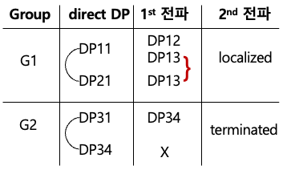
여러 기능적 요구사항으로 인한 설계변경을 위한 systematic 방법론
C₁
C₂
DP options of each FR
Choose DP options set of multiple FR
DP₁₁
DP₁₂
DP₂₁
DP₂₂
ㄱ
Option 1
Option 2
Option l
FR₁
FR₂
FR₃
- DP₂₁↑
- DP₂₂↑
- DP₃₁↓
- DP₃₃↓
Option l
Option 1
Option m
DP₁₃
FR₁
- DP₁₁↑
- DP₂₁↑
- DP₃₃↓
- DP₁₂↑
- DP₁₃↑
…
- DP₂₁↑
- DP₂₂↑
- DP₃₁↓
- DP₃₃↓
- DP₂₁↑
- DP₂₂↑
- DP₃₁↓
- DP₃₁↓
- DP₃₂↑
ㄱ
C₃
Option 1
Option 2
Option k
Options relation check
DP₃₁
DP₃₂
FR₂
- DP₁₁↓
- DP₄₁↑
- DP₃₁↑
- DP₃₂↑
- DP₅₁↑
- DP₄₃↑
- DP₅₂↓
Synergy
…
DP₂₁ DP₂₂ DP₃₁
Irrelevant
DP₃₂ DP₃₃
If conflict:
break
DP₃₃
DP₃₄
Conflict
ㄱ
Option 1
Option 2
Option m
DP propagation analysis
- DP₁₄↑
- DP₂₂↑
- DP₂₃↓
- DP₂₄↓
- DP₂₁↑
- DP₂₂↑
- DP₃₁↓
FR₃
- DP₂₁↑
- DP₁₃↑
…
Notes:
Direct cost : 단순 그 모듈을 통해 FR을 해결하는 과정속에서 발생하는 cost
Additional effort : 앞 단의 candidate로 인한 PC와의 dependency를 relaxation 하는 노력 → platform 간의 independence를 유지하기 위한 maintenance effort
Need (release) management strategy with considering (pre-planned) platform life cycle
Identification of component combination from various candidates that deal with customer requirement - Need microscopic view of adaptability (Module or component level) - Change management with unchangeable (= product platform) component - Additional effort to reduce the impact towards platform vs platform maturity acceleration
그래서 어떤 decision을 하고 싶은가.
Platform renewal의 시점을 선택
Platform 을 새로 만들것인지, 기존 platform으로 만들어야 하는지
기존에 정한 platform lifecycle 동안의 cost & duration이 가장 적은 decision을 선정. (With DP)

Slide 48
iteration (revisited) 횟수 / 전체 변경되어야 할 DP 수 / 저 값이 어떤 차이를 만들어내는지. (단순 숫자의 유무로만 고려한 내용)
FR grouping and sequencing with considering DP interface compatibility
1) FR₁₁ & FR₂₃ ={DP₁₁, DP₂₁, DP₃₁, DP₃₄}
2) FR₁₂ & FR₂₁ ={DP₁₂, DP₁₃, DP₃₁, DP₃₂}
 |  | Comp. 1 |  |  | Comp. 2 |  | Comp. 3
 | DP | 1 | 2 | 3 | 1 | 2 | 1 | 2 | 3 | 4
Comp. 1 | 1 | x
 | 2 | 0.4 | x | 0.1
 | 3 | 0.6 | 0.3 | x | 0.5 |  |  |  | 0.7
Comp.2 | 1 |  | 0.2 |  | x | 1
 | 2 |  |  |  |  | x
Comp .3 | 1 |  |  |  |  |  | x |  | 0.4
 | 2 |  |  |  |  | 0.3 |  | x
 | 3 |  |  |  |  |  |  | 0.3 | x
 | 4 |  |  |  |  |  | 0.5 | 0.4 |  | x
 |  | Comp. 1 |  |  | Comp. 2 |  | Comp. 3
 | DP | 1 | 2 | 3 | 1 | 2 | 1 | 2 | 3 | 4
Comp. 1 | 1 | x
 | 2 | 0.4 | x | 0.1
 | 3 | 0.6 | 0.3 | x | 0.5 |  |  |  | 0.7
Comp.2 | 1 |  | 0.2 |  | x | 1
 | 2 |  |  |  |  | x
Comp .3 | 1 |  |  |  |  |  | x |  | 0.4
 | 2 |  |  |  |  | 0.3 |  | x
 | 3 |  |  |  |  |  |  | 0.3 | x
 | 4 |  |  |  |  |  | 0.5 | 0.4 |  | x
Group
direct DP
1st 전파
2nd 전파
Group
direct DP
1st 전파
2nd 전파
DP11
DP12
DP13
DP12
DP13
G1
{
localized
DP21
localized
DP21
DP13
DP13
DP12
G1
DP31
DP34
DP31
DP34
{
G2
terminated
DP34
DP33
DP31
DP34
X
DP32
DP13

Slide 49
FR grouping and sequencing with considering DP interface compatibility
Interface compatibility를 고려한 DP 관계
여러 설계 변경 대안 (DP)
 |  | Comp. 1 |  |  | Comp. 2 |  | Comp. 3
 | DP | 1 | 2 | 3 | 1 | 2 | 1 | 2 | 3 | 4
Comp. 1 | 1 | x
 | 2 | 0.4 | x | 0.1
 | 3 | 0.6 | 0.3 | x | 0.5 |  |  |  | 0.7
Comp.2 | 1 |  | 0.2 |  | x
 | 2 |  |  |  | 1 | x
Comp .3 | 1 |  |  |  |  |  | x |  | 0.4
 | 2 |  |  |  |  | 0.3 |  | x
 | 3 |  |  |  |  |  |  | 0.3 | x
 | 4 |  |  |  |  |  | 0.5 | 0.4 |  | x
Indirect flow
How (?) 방법론 도출
Case 1) FR₁₁ & FR₂₁ : DP₁₁ , DP₁₂ , DP₁₃ → 오히려 DP 관계에서의 iteration을 야기
Case 2) FR₁₂ & FR₂₁ : DP₁₂ , DP₂₁ 고려 → iteration 야기
Case 3) x , y : indirect path에서, 같은 DP을 공유하나, 다른 방향 (부호의 차이)
Case 4) a, b : indirect path에서의 synergy로 인해 duration 감소

Slide 50
최종 목표
0) FR을 처리할 수 있는 다수의 DP options 존재
1) DP (parameter)의 관계들을 바탕으로하여
2) 다중 FR을 고려하여, 각 FR별 설계변경옵션을 선택
[grouping / sequencing]
ex) 여러 FR의 conflict (DP) vs synergy.
ex) 앞단의 결과가 뒷단의 input
3) 보여줄 수 있는 output은?
- rework duration 줄이기
- Cost 최소
- Iteration 줄이기
- Number of redesigned component 줄이기
- design effort 줄이기

Slide 52
여러 요구사항으로 인한 설계변경을 위한 systematic 방법론
여러 설계 변경 대안 (DP)
Interface compatibility를 고려한 DP 관계
 |  | Comp. 1 |  |  | Comp. 2 |  | Comp. 3
 | DP | 1 | 2 | 3 | 1 | 2 | 1 | 2 | 3 | 4
Comp. 1 | 1 | x
 | 2 | 0.4 | x | 0.1
 | 3 | 0.6 | 0.3 | x | 0.5 |  |  |  | 0.7
Comp.2 | 1 |  | 0.2 |  | x | 1
 | 2 |  |  |  |  | x
Comp .3 | 1 |  |  |  |  |  | x |  | 0.4
 | 2 |  |  |  |  | 0.3 |  | x
 | 3 |  |  |  |  |  |  | 0.3 | x
 | 4 |  |  |  |  |  | 0.5 | 0.4 |  | x
- Likelihood / impact
DP의 관계 compatibility을 고려하여
FR들의 설계변경 대안선정을 해보자.
To minimize rework duration

Slide 53
여러 기능적 요구사항으로 인한 설계변경을 위한 systematic 방법론
C₁
C₂
DP options of each FR
Choose DP options set of multiple FR
DP₁₁
DP₁₂
DP₂₁
DP₂₂
ㄱ
Option 1
Option 2
Option l
FR₁
FR₂
FR₃
- DP₂₁↑
- DP₂₂↑
- DP₃₁↓
- DP₃₃↓
Option l
Option 1
Option m
DP₁₃
FR₁
- DP₁₁↑
- DP₂₁↑
- DP₃₃↓
- DP₁₂↑
- DP₁₃↑
…
- DP₂₁↑
- DP₂₂↑
- DP₃₁↓
- DP₃₃↓
- DP₂₁↑
- DP₂₂↑
- DP₃₁↓
- DP₃₁↓
- DP₃₂↑
ㄱ
C₃
Option 1
Option 2
Option k
Options relation check
DP₃₁
DP₃₂
FR₂
- DP₁₁↓
- DP₄₁↑
- DP₃₁↑
- DP₃₂↑
- DP₅₁↑
- DP₄₃↑
- DP₅₂↓
Synergy
…
DP₂₁ DP₂₂ DP₃₁
Irrelevant
DP₃₂ DP₃₃
If conflict:
break
DP₃₃
DP₃₄
Conflict
ㄱ
Option 1
Option 2
Option m
DP propagation analysis
- DP₁₄↑
- DP₂₂↑
- DP₂₃↓
- DP₂₄↓
- DP₂₁↑
- DP₂₂↑
- DP₃₁↓
FR₃
- DP₂₁↑
- DP₁₃↑
…
Notes:
Direct cost : 단순 그 모듈을 통해 FR을 해결하는 과정속에서 발생하는 cost
Additional effort : 앞 단의 candidate로 인한 PC와의 dependency를 relaxation 하는 노력 → platform 간의 independence를 유지하기 위한 maintenance effort
Need (release) management strategy with considering (pre-planned) platform life cycle
Identification of component combination from various candidates that deal with customer requirement - Need microscopic view of adaptability (Module or component level) - Change management with unchangeable (= product platform) component - Additional effort to reduce the impact towards platform vs platform maturity acceleration
그래서 어떤 decision을 하고 싶은가.
Platform renewal의 시점을 선택
Platform 을 새로 만들것인지, 기존 platform으로 만들어야 하는지
기존에 정한 platform lifecycle 동안의 cost & duration이 가장 적은 decision을 선정. (With DP)

Slide 54
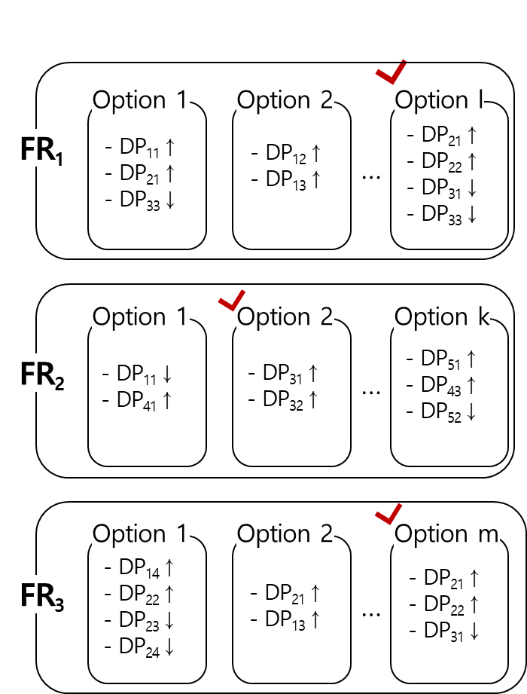
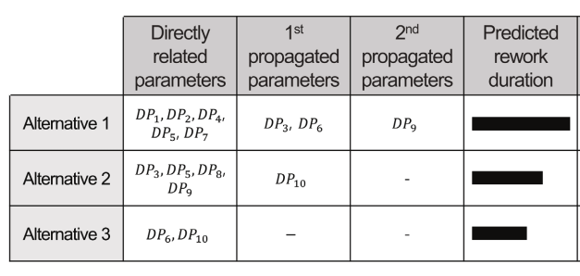
여러 기능적 요구사항으로 인한 설계변경을 위한 systematic 방법론
Choose DP options set of multiple FR
FR₁
FR₂
FR₃
Option l
Option 1
Option m
DP options of each FR
- DP₂₁↑
- DP₂₂↑
- DP₃₁↓
- DP₃₃↓
- DP₂₁↑
- DP₂₂↑
- DP₃₁↓
- DP₃₁↓
- DP₃₂↑
Options relation check
Synergy
DP₂₁ DP₂₂ DP₃₁
Irrelevant
DP₃₂ DP₃₃
If conflict:
break
Conflict
DP propagation analysis
Calculate total duration
마지막 비교할 수 있는 지표는?
Notes:
Direct cost : 단순 그 모듈을 통해 FR을 해결하는 과정속에서 발생하는 cost
Additional effort : 앞 단의 candidate로 인한 PC와의 dependency를 relaxation 하는 노력 → platform 간의 independence를 유지하기 위한 maintenance effort
Need (release) management strategy with considering (pre-planned) platform life cycle
Identification of component combination from various candidates that deal with customer requirement - Need microscopic view of adaptability (Module or component level) - Change management with unchangeable (= product platform) component - Additional effort to reduce the impact towards platform vs platform maturity acceleration
그래서 어떤 decision을 하고 싶은가.
Platform renewal의 시점을 선택
Platform 을 새로 만들것인지, 기존 platform으로 만들어야 하는지
기존에 정한 platform lifecycle 동안의 cost & duration이 가장 적은 decision을 선정. (With DP)

Slide 55
Case study (Hybrid Bike)
Bike component & parameter
A. Front wheel
1) Length
2) Weight
3) sprocket
B. Head tube
1) Angle
C. Chain stay
1) Length
D. Seat tube
1) Length
FR lists
3) Chain stay length↓
B
2) Wheel size ↓
2) Wheel size ↑
2) Wheel size ↓
- 조향성
- 안전성
- 가속도
D
E
F
A
C
E. Bottom tube
1) Length
F. Crank set
1) chain ring size
1) BB drop ↓
1) Gear ratio ↑
1) angle ↑
FR₁
FR₂
FR₃
Function
Trail길이↓
휠베이스 ↓
BB drop ↓
Trail길이 ↑
휠 제어 (크기, 무게)
Synergy
Conflict
Means
(1)
(2)
(3)
(1)
(2)
(1)
(2)
B-1↑
A-1↓
C-1↓
C-1↓
A-1↑
A-3 ↑
F-1 ↑
A-1↓
DP
A-2↓
D-1↑
C-1↓
E-1↑
Share A-1, C-1)
Is it optimal choice? ➔ Check indirect DP change flow !
Notes:
Direct cost : 단순 그 모듈을 통해 FR을 해결하는 과정속에서 발생하는 cost
Additional effort : 앞 단의 candidate로 인한 PC와의 dependency를 relaxation 하는 노력 → platform 간의 independence를 유지하기 위한 maintenance effort
Need (release) management strategy with considering (pre-planned) platform life cycle
Identification of component combination from various candidates that deal with customer requirement - Need microscopic view of adaptability (Module or component level) - Change management with unchangeable (= product platform) component - Additional effort to reduce the impact towards platform vs platform maturity acceleration
그래서 어떤 decision을 하고 싶은가.
Platform renewal의 시점을 선택
Platform 을 새로 만들것인지, 기존 platform으로 만들어야 하는지
기존에 정한 platform lifecycle 동안의 cost & duration이 가장 적은 decision을 선정. (With DP)

Slide 56
C₁
C₂
DP₁₁
DP₁₂
DP₂₁
DP₂₂
DP₁₃
Design parameter relationship (likelihood and direction)
C₃
DP₃₁
DP₃₂
Comp |  | Comp. 1 |  |  | Comp. 2 |  | Comp. 3
 | DP | 1 | 2 | 3 | 1 | 2 | 1 | 2 | 3 | 4
Comp. 1 | 1 | x
 | 2 | ±, 0.4 | x | ±, 0.1
 | 3 | ±, 0.6 | +, 0.3 | x | +, 0.5 |  |  |  | -, 0.7
Comp.2 | 1 |  | +, 0.2 |  | x | - 1
 | 2 |  |  |  |  | x
Comp .3 | 1 |  |  |  |  |  | x |  | ±, 0.4
 | 2 |  |  |  |  | ±, 0.3 |  | x
 | 3 |  |  |  |  |  |  | +, 0.3 | x
 | 4 |  |  |  |  |  | -, 0.5 | +, 0.4 |  | x
DP₃₃
DP₃₄
Design parameter 간의 비례정도(정비례, 반비례)
|X| : DP1로 인해, DP2의 재설계될 확률
Ex 1)
DP₃₁ ↑
DP₃₄ ↓
{
Indirect
conflict
+ : design parameter 간의 정비례
DP₃₂ ↑
DP₃₄ ↑
DP₃₃ ↑
+ → +
,
- → -
- : design parameter 간의 반비례
DP₂₁ ↓
DP₁₃ ↓
Ex 2)
DP₁₂ ↓
+ → -
,
- → +
{
Indirect
synergy
DP₂₁ ↓
DP₁₃ ↓
± : 방향성의 상관 없음
Notes:
Direct cost : 단순 그 모듈을 통해 FR을 해결하는 과정속에서 발생하는 cost
Additional effort : 앞 단의 candidate로 인한 PC와의 dependency를 relaxation 하는 노력 → platform 간의 independence를 유지하기 위한 maintenance effort
Need (release) management strategy with considering (pre-planned) platform life cycle
Identification of component combination from various candidates that deal with customer requirement - Need microscopic view of adaptability (Module or component level) - Change management with unchangeable (= product platform) component - Additional effort to reduce the impact towards platform vs platform maturity acceleration
그래서 어떤 decision을 하고 싶은가.
Platform renewal의 시점을 선택
Platform 을 새로 만들것인지, 기존 platform으로 만들어야 하는지
기존에 정한 platform lifecycle 동안의 cost & duration이 가장 적은 decision을 선정. (With DP)

Slide 57
고민 사항) 어느 지표(결과값)을 토대로, 대안을 평가할 수 있을까?
혹은 어떻게 indirect의 부호를 고려할 수 있을까?
Interface compatibility를 고려한 DP 관계
Comp |  | Comp. 1 |  |  | Comp. 2
 | DP | 1 | 2 | 3 | 1 | 2
Comp. 1 | 1 | x
 | 2 | ±, 0.4 | x | ±, 0.1
 | 3 | ±, 0.6 | +, 0.3 | x | +, 0.5
Comp.2 | 1 |  | +, 0.2 |  | x | - 1
 | 2 |  |  |  |  | x
1) 대안들을 비교하는 기준 (결과값)
2) 간접적인 DP간의 관계
i) Rework duration
Direct DP 에서는 부호를 파악 가능
그러나 indirect에서의 부호는?
→ Likelihood / impact
CPM(?)
ii) # of redesigned DP
→ Likelihood / impact
연결된 관계
Wheel base의 크기와 무게의 관계
Wheel base 크기 ↓ → Wheel base 무게 ↓
Wheel base 크기 ↑ → Wheel base 무게 ↑
iii) iteration(중복)을 포함 DP 변경횟수
→ Likelihood / impact
➔ 따라서 크기와 무게는 정비례관계

Slide 58
전체적인 흐름 (방향)
N
: N possible candidates
Change propagation
- rework duration
Direct DP relation
Indirect DP relation
1)
ㄱ
2)
100
50
10
3)
…
10)
conflict
conflict
Synergy

Slide 59
여러 기능적 요구사항을 다루기 위한 ‘설계변경 대안 선정’ 방법론
Functional Domain
Physical Domain
Candidate
1) DP1↑ , DP2↑
2) DP4↑ , DP3↓
FR₁
1) DP1↑ , DP4↓
2) DP3↑
FR₂
3) DP5↑
: synergy
Assemble of each best option
: conflict
≠
: depends on CPM
Best option for global FR
Notes:
Direct cost : 단순 그 모듈을 통해 FR을 해결하는 과정속에서 발생하는 cost
Additional effort : 앞 단의 candidate로 인한 PC와의 dependency를 relaxation 하는 노력 → platform 간의 independence를 유지하기 위한 maintenance effort
Need (release) management strategy with considering (pre-planned) platform life cycle
Identification of component combination from various candidates that deal with customer requirement - Need microscopic view of adaptability (Module or component level) - Change management with unchangeable (= product platform) component - Additional effort to reduce the impact towards platform vs platform maturity acceleration
그래서 어떤 decision을 하고 싶은가.
Platform renewal의 시점을 선택
Platform 을 새로 만들것인지, 기존 platform으로 만들어야 하는지
기존에 정한 platform lifecycle 동안의 cost & duration이 가장 적은 decision을 선정. (With DP)

Slide 60
Case study (Hybrid Bike)
Bike component & parameter
A. Front wheel
1) Length
2) Weight
3) sprocket
B. Head tube
1) Angle
C. Chain stay
1) Length
D. Seat tube
1) Length
FR lists
D-1
B-1
FR₁) 조향성
FR₂) 안전성
FR₃) 가속도
D
A-1
A-2
A-3
E
B
F
E-1
C
E. Bottom tube
1) Length
F. Crank set
1) chain ring size
A
C-1
F-1
FR₁
FR₂
FR₃
Function
Trail길이↓
휠베이스 ↓
BB drop ↓
Trail길이 ↑
휠 제어 (크기, 무게)
Synergy
Conflict
Means
(1)
(2)
(3)
(1)
(2)
(1)
(2)
B-1↑
A-1↓
C-1↓
C-1↓
A-1↑
A-3 ↑
F-1 ↑
A-1↓
DP
A-2↓
D-1↑
C-1↓
E-1↑
Share A-1, C-1)
Is it optimal choice? ➔ Check indirect DP change flow !
Notes:
Direct cost : 단순 그 모듈을 통해 FR을 해결하는 과정속에서 발생하는 cost
Additional effort : 앞 단의 candidate로 인한 PC와의 dependency를 relaxation 하는 노력 → platform 간의 independence를 유지하기 위한 maintenance effort
Need (release) management strategy with considering (pre-planned) platform life cycle
Identification of component combination from various candidates that deal with customer requirement - Need microscopic view of adaptability (Module or component level) - Change management with unchangeable (= product platform) component - Additional effort to reduce the impact towards platform vs platform maturity acceleration
그래서 어떤 decision을 하고 싶은가.
Platform renewal의 시점을 선택
Platform 을 새로 만들것인지, 기존 platform으로 만들어야 하는지
기존에 정한 platform lifecycle 동안의 cost & duration이 가장 적은 decision을 선정. (With DP)

Slide 61
Interface compatibility를 고려한 indirect DP
Interface compatibility를 고려한 DP 관계 matrix
Comp |  | Comp. 1 |  |  | Comp. 2
 | DP | 1 | 2 | 3 | 1 | 2
Comp. 1 | 1 | x
 | 2 | 0 | x | 1
 | 3 | 1 | 1 | x | 1 | - 1
Comp.2 | 1 |  | 1 |  | x
 | 2 |  |  |  |  | x
DP의 비례관계
1) : DP 방향 유지
+ → +
- → -
-1) : DP 방향 전환
+ → -
- → +
0) : DP 방향 상관 없음
Π (이전 전파의 방향 * DP의 비례관계)
DP₁₂ ↑
= 1
Indirect DP₁₃ = (1x1) * (1x1)
DP₂₁ ↑
부호 동일
DP₁₂ ↓
= 1
Indirect DP₁₃ = (1x(-1)) * (1x(-1))
DP₂₁ ↓
DP₁₁ ↑
= -1
indirect DP_{ij} ≥ 0
Indirect DP₁₃ = (1x1) x (1 x(-1))
DP₂₂ ↑
부호 반대
DP₁₁ ↑
= 1
Indirect DP₁₃ = (1x1) * ((-1)x(-1))
간접적인 관계에서
DP의 방향성 고려필요
DP₂₂ ↓
항상 가능
DP₁₁ ↑
= 0
Indirect DP₁₃ = (1x0) x (1 x1)
DP₁₃ ↑
Notes:
전제는 무조건 두개의 DP에서의 변경 전파가 발생
그러면 likelihood에서의 확률은? ➔ 변경전파가 3번째까지 무조건 발생한다는 가정?

Slide 62
여러 기능적 요구사항으로 인한 설계변경을 위한 systematic 방법론
Choose DP options set of multiple FR
DP options of each FR
FR₁
FR₂
FR₃
Option l
Option 1
Option m
- DP₂₁↑
- DP₂₂↑
- DP₃₁↓
- DP₃₃↓
- DP₂₁↑
- DP₂₂↑
- DP₃₁↓
- DP₃₁↓
- DP₃₂↑
(1)
Direct DP relation
Options relation check
Synergy
DP₂₁ DP₂₂ DP₃₁
Irrelevant
DP₃₂ DP₃₃
If conflict:
break
Conflict
DP propagation analysis
Indirect DP propagation
(2)
Notes:
Direct cost : 단순 그 모듈을 통해 FR을 해결하는 과정속에서 발생하는 cost
Additional effort : 앞 단의 candidate로 인한 PC와의 dependency를 relaxation 하는 노력 → platform 간의 independence를 유지하기 위한 maintenance effort
Need (release) management strategy with considering (pre-planned) platform life cycle
Identification of component combination from various candidates that deal with customer requirement - Need microscopic view of adaptability (Module or component level) - Change management with unchangeable (= product platform) component - Additional effort to reduce the impact towards platform vs platform maturity acceleration
그래서 어떤 decision을 하고 싶은가.
Platform renewal의 시점을 선택
Platform 을 새로 만들것인지, 기존 platform으로 만들어야 하는지
기존에 정한 platform lifecycle 동안의 cost & duration이 가장 적은 decision을 선정. (With DP)

Slide 63
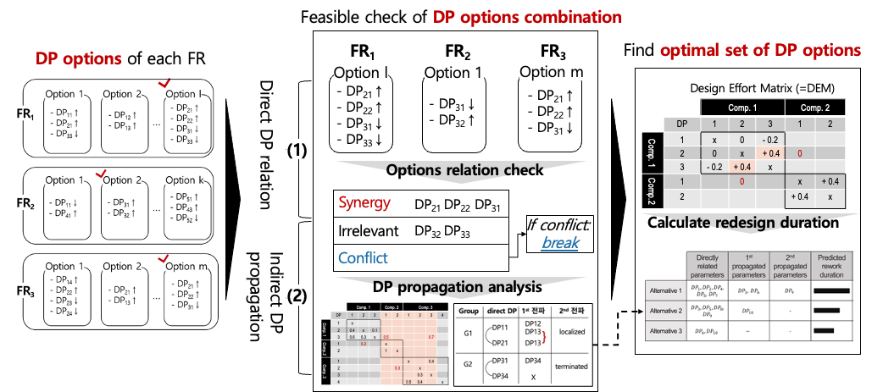
여러 기능적 요구사항으로 인한 설계변경을 위한 systematic 방법론
Feasible check of DP options combination
DP options of each FR
FR₁
FR₂
FR₃
Find optimal set of DP options
Option l
Option 1
Option m
- DP₂₁↑
- DP₂₂↑
- DP₃₁↓
- DP₃₃↓
- DP₂₁↑
- DP₂₂↑
- DP₃₁↓
Design Effort Matrix (=DEM)
- DP₃₁↓
- DP₃₂↑
 |  | Comp. 1 |  |  | Comp. 2
 | DP | 1 | 2 | 3 | 1 | 2
Comp. 1 | 1 | x | 0 | - 0.2
 | 2 | 0 | x | + 0.4 | 0
 | 3 | - 0.2 | + 0.4 | x
Comp.2 | 1 |  | 0 |  | x | + 0.4
 | 2 |  |  |  | + 0.4 | x
(1)
Direct DP relation
Options relation check
Synergy
DP₂₁ DP₂₂ DP₃₁
If conflict:
break
Calculate redesign duration
Irrelevant
DP₃₂ DP₃₃
Conflict
Indirect DP propagation
DP propagation analysis
(2)
Part 1) 대안 선정
Part 2) 대안 평가
Notes:
Direct cost : 단순 그 모듈을 통해 FR을 해결하는 과정속에서 발생하는 cost
Additional effort : 앞 단의 candidate로 인한 PC와의 dependency를 relaxation 하는 노력 → platform 간의 independence를 유지하기 위한 maintenance effort
Need (release) management strategy with considering (pre-planned) platform life cycle
Identification of component combination from various candidates that deal with customer requirement - Need microscopic view of adaptability (Module or component level) - Change management with unchangeable (= product platform) component - Additional effort to reduce the impact towards platform vs platform maturity acceleration
그래서 어떤 decision을 하고 싶은가.
Platform renewal의 시점을 선택
Platform 을 새로 만들것인지, 기존 platform으로 만들어야 하는지
기존에 정한 platform lifecycle 동안의 cost & duration이 가장 적은 decision을 선정. (With DP)

Slide 64
Choose DP option of each FR <without considering DP interface compatibility>
Comp | Comp. 1 |  |  | Comp. 2 |  | Comp. 3
DP | 1 | 2 | 3 | 1 | 2 | 1 | 2 | 3 | 4
FR. 1 | 1 |  |  | 1 |  |  |  |  | -1
 |  | 1 | 1
 | 1 | 1 |  |  |  | -1 |  | -1
FR. 2 |  | 1 | 1 |  |  | 1 | 1
 | -1 |  | -1 | 1 | 1 |  |  | 1
 | 1 |  |  | 1 |  | 1
 | -1 | -1 |  | 1 |  | 1 | 1
FR. 3 |  |  |  | 1 | 1 |  | -1 |  | -1
 |  |  | 1 |  | 1 |  | 1 | 1
No synergy
- FR₁₁ & FR₂₁
= 0
Good group
- FR₁₁ & FR₂₃
}
- FR₁₂ & FR₂₁
= 2
Negative group
- FR₁₃ & FR₂₄
= -3
FR1 , FR2 = {FR₁₁ , FR₂₃}
FR의 candidate을 기준으로 grouping
- 그러나 이것은 Direct interaction만 고려
- Indirect flow도 고려가 필요함.
➔
V S
FR1 , FR2 = {FR₁₂ , FR₂₁}

Slide 65
DP option set comparing with considering DP interface compatibility
1) FR₁₁ & FR₂₃ ={DP₁₁, DP₂₁, DP₃₁, DP₃₄}
2) FR₁₂ & FR₂₁ ={DP₁₂, DP₁₃, DP₃₁, DP₃₂}
 |  | Comp. 1 |  |  | Comp. 2 |  | Comp. 3
 | DP | 1 | 2 | 3 | 1 | 2 | 1 | 2 | 3 | 4
Comp. 1 | 1 | x
 | 2 | ± 0.4 | x | + 0.1
 | 3 | ± 0.6 | + 0.3 | x | ± 0.5 |  |  |  | - 0.7
Comp.2 | 1 |  | + 0.2 |  | x | - 1
 | 2 |  |  |  |  | x
Comp .3 | 1 |  |  |  |  |  | x |  | ± 0.4
 | 2 |  |  |  |  | ± 0.3 |  | x
 | 3 |  |  |  |  |  |  | + 0.3 | x
 | 4 |  |  |  |  |  | - 0.5 | + 0.4 |  | x
 |  | Comp. 1 |  |  | Comp. 2 |  | Comp. 3
 | DP | 1 | 2 | 3 | 1 | 2 | 1 | 2 | 3 | 4
Comp. 1 | 1 | x
 | 2 | ± 0.4 | x | + 0.1
 | 3 | ± 0.6 | + 0.3 | x | ± 0.5 |  |  |  | - 0.7
Comp.2 | 1 |  | + 0.2 |  | x | 1
 | 2 |  |  |  |  | x
Comp .3 | 1 |  |  |  |  |  | x |  | ± 0.4
 | 2 |  |  |  |  | ± 0.3 |  | x
 | 3 |  |  |  |  |  |  | + 0.3 | x
 | 4 |  |  |  |  |  | - 0.5 | + 0.4 |  | x
Group
direct DP
1st 전파
2nd 전파
Group
direct DP
1st 전파
2nd 전파
DP11
DP12
DP13
DP12
DP13
G1
{
localized
DP21
localized
DP21
DP13
DP13
DP12
G1
DP31
DP34
DP31
DP34
{
G2
{
terminated
DP34
DP33
DP31
DP34
X
DP32
DP13
Notes:
iteration (revisited) 횟수 / 전체 변경되어야 할 DP 수 / 저 값이 어떤 차이를 만들어내는지. (단순 숫자의 유무로만 고려한 내용)

Slide 66
전체적인 흐름 (방향)
N
: N possible candidates
Change propagation analysis
- rework duration
Direct DP relation
Indirect DP relation
1)
ㄱ
2)
100
50
10
3)
…
10)
conflict
conflict
Synergy
V
V
?
Synergy를 무엇으로
볼 수 있나?

Slide 67
Synergy ( share) 한다고 항상 좋은가?
Combination 1
Combination 2
FR1-1)
DP 6
FR1-2)
DP 1
DP 2
DP 3
FR2-1)
DP 7
FR2-2)
DP 2
DP 3
DP 4
{DP6, DP7}
{DP1, DP2, DP3, DP4}
# of share
0
2
Share 해도 고려해야할
DP가 많음.
# DP
2
4
Share 가 좋은건, 단지 각각 처리했을 때보다 같이 하면 중복

Slide 68
어떤 DP를 동시간대에 함께 수정하는지에 따라서 design effort가 달라진다?
Design Effort Matrix (=DEM)
동시간대에 여러 파라미터를 조절하면
 |  | Comp. 1 |  |  | Comp. 2
 | DP | 1 | 2 | 3 | 1 | 2
Comp. 1 | 1 | x | 0 | - 0.2
 | 2 | 0 | x | + 0.4 | 0
 | 3 | - 0.2 | + 0.4 | x
Comp.2 | 1 |  | 0 |  | x | + 0.4
 | 2 |  |  |  | + 0.4 | x
1) Good effect → synergy (saving duration)
2) Negative effect → (increase duration)
3) Indifferent → (same duration)
DEM_{ij} = DEM_{ji}
표 (relation 정도가 너무 많아지나?)
direct DP
1st 전파
DP11
DP12
DP13
{
duration DP12 : 5 , DP13 : 10
DP21
DP13
- DP12 & DP13 : 13
- DP12 & DP13 : 15
- DP12 & DP13 : 18
reduced duration = 2
reduced duration = 0
additional duration = 3
Notes:
iteration (revisited) 횟수 / 전체 변경되어야 할 DP 수 / 저 값이 어떤 차이를 만들어내는지. (단순 숫자의 유무로만 고려한 내용)

Slide 69
With order?
그러면 indirect conflict 계산도 달리해야..?
1) FR₁₁ & FR₂₃ ={DP₁₁, DP₂₁, DP₃₁, DP₃₄}
 |  | Comp. 1 |  |  | Comp. 2 |  | Comp. 3
 | DP | 1 | 2 | 3 | 1 | 2 | 1 | 2 | 3 | 4
Comp. 1 | 1 | x
 | 2 | ± 0.4 | x | + 0.1
 | 3 | ± 0.6 | + 0.3 | x | ± 0.5 |  |  |  | - 0.7
Comp.2 | 1 |  | + 0.2 |  | x | - 1
 | 2 |  |  |  |  | x
Comp .3 | 1 |  |  |  |  |  | x |  | ± 0.4
 | 2 |  |  |  |  | ± 0.3 |  | x
 | 3 |  |  |  |  |  |  | + 0.3 | x
 | 4 |  |  |  |  |  | - 0.5 | - 0.4 |  | x
FR₁₁ ={DP₁₁, DP₂₁, DP₃₄}
FR₂₃ ={DP₁₁, DP₂₁, DP₃₁}
순서를 조절해서,
동시간대에 동일한 DP 조정을
만들어내는 것을 Synergy?
Group
direct DP
1st 전파
2nd 전파
Possible concurrent design
DP11
DP12
DP13
1st 전파에서의 DP13 sharing
G1
{
localized
1st 전파에서 DP34 sharing
DP21
DP13
DP11
DP21
G2
DP31
DP34
{
terminated
DP31
DP34
DP34
X
T
T+1
Notes:
iteration (revisited) 횟수 / 전체 변경되어야 할 DP 수 / 저 값이 어떤 차이를 만들어내는지. (단순 숫자의 유무로만 고려한 내용)

